Slide 1


TP555 - Inteligência Artificial e Machine Learning: Regressão para Modelos Não-Lineares
Felipe Augusto Pereira de Figueiredo
felipe.figueiredo@inatel.br
Notes:
Modelos não-lineares com relação aos atributos e não aos pesos.

Slide 2
Motivação
E se os dados tiverem um formato mais complexo do que uma simples linha reta?
Como vocês fariam para encontrar um modelo que aproxime as funções abaixo?
Uma reta claramente não seria uma boa escolha.
Notes:
E se seus dados forem mais complexos do que uma simples linha reta?
Você pode usar um modelo linear para ajustar dados não lineares. Uma maneira simples de fazer isso é adicionar expoentes a cada atributo como novos atributos e treinar um modelo linear nesse conjunto estendido de atributos. Essa técnica é chamada de regressão polinomial.

Slide 3
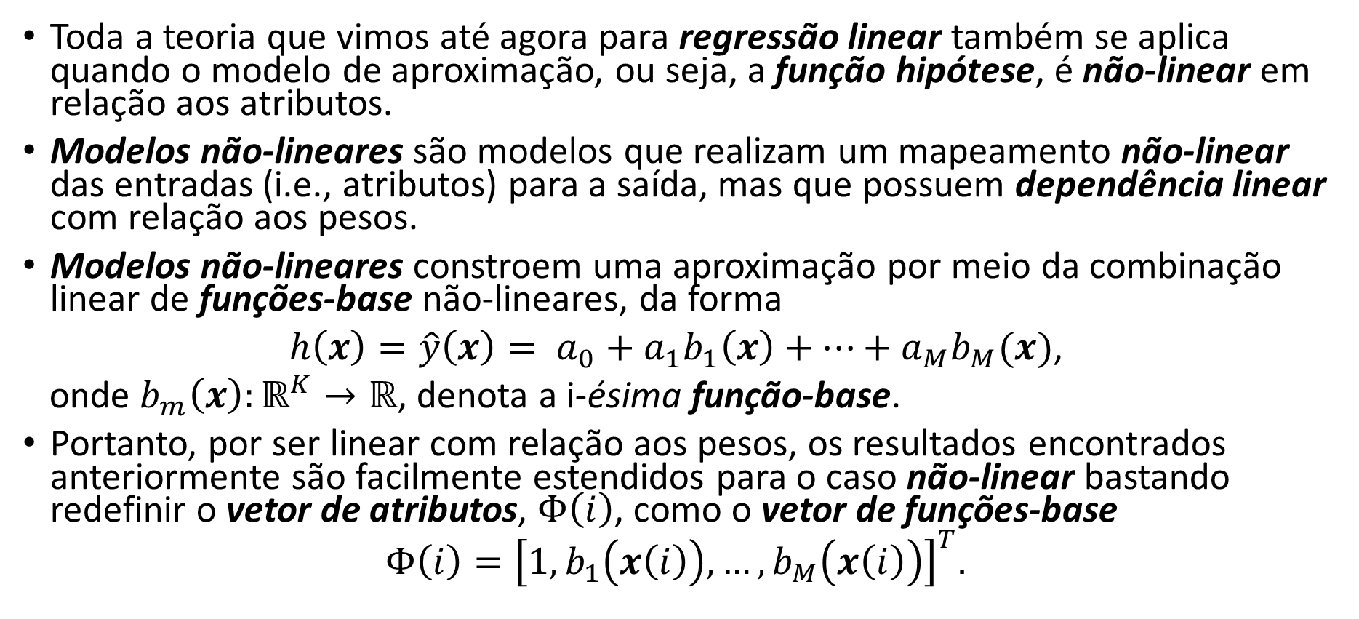
Extensão para modelos não-lineares nos atributos
Toda a teoria que vimos até agora para regressão linear também se aplica quando o modelo de aproximação, ou seja, a função hipótese, é não-linear em relação aos atributos.
Modelos não-lineares são modelos que realizam um mapeamento não-linear das entradas (i.e., atributos) para a saída, mas que possuem dependência linear com relação aos pesos.
Modelos não-lineares constroem uma aproximação por meio da combinação linear de funções-base não-lineares, da forma
$h\left(x\right)=\hat{y}\left(x\right)= a_{0}+a_{1}b_{1}\left(x\right)+…+a_{M}b_{M}(x)$,
onde $b_{m}\left(x\right):ℝ^{K}→ℝ$, denota a i-ésima função-base.
Portanto, por ser linear com relação aos pesos, os resultados encontrados anteriormente são facilmente estendidos para o caso não-linear bastando redefinir o vetor de atributos, $Φ\left(i\right)$, como o vetor de funções-base
$$Φ\left(i\right)={\left[1,b_{1}\left(x\left(i\right)\right),…,b_{M}\left(x\left(i\right)\right)\right]}^{T}.$$
Notes:
$b_{m}\left(x\right):ℝ^{K}→ℝ$ -> mapeia um espaço real K-dimensional definido pelos K atributos do vetor x num espaço escalar real.
Os resultados encontrados anteriormente (equação normal e vetor gradiente para o algoritmo do gradiente descendente) são facilmente estendidos para o caso não-linear.
Um modelo linear com relação aos pesos é aquele em que as derivadas parciais da função hipótese com respeito a cada peso não contêm nenhum dos pesos desconhecidos.

Slide 4
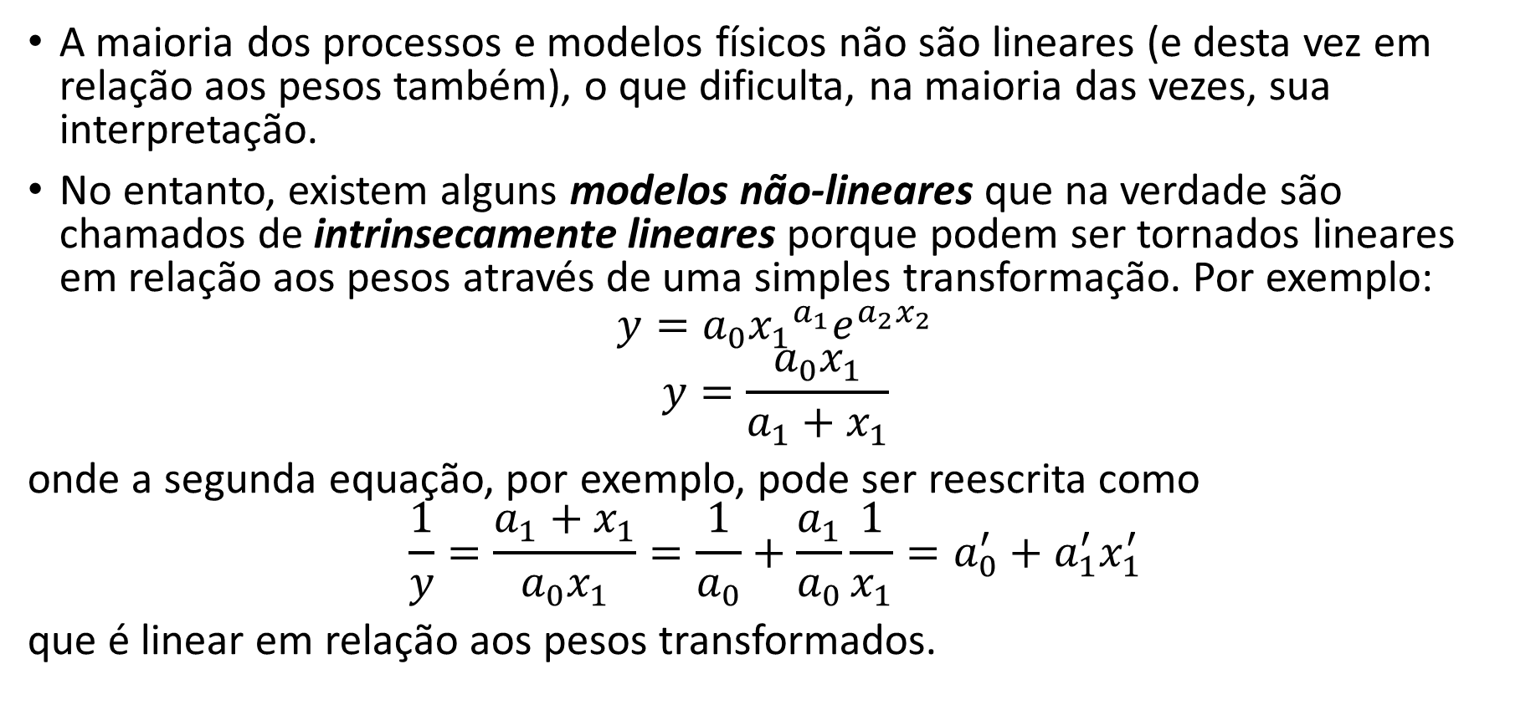
Linearização
A maioria dos processos e modelos físicos não são lineares (e desta vez em relação aos pesos também), o que dificulta, na maioria das vezes, sua interpretação.
No entanto, existem alguns modelos não-lineares que na verdade são chamados de intrinsecamente lineares porque podem ser tornados lineares em relação aos pesos através de uma simples transformação. Por exemplo:
$$y=a_{0}{x_{1}}^{a_{1}}e^{a_{2}x_{2}}$$
$$y=\frac{a_{0}x_{1}}{a_{1}+x_{1}}$$
onde a segunda equação, por exemplo, pode ser reescrita como
$$\frac{1}{y}=\frac{a_{1}+x_{1}}{a_{0}x_{1}}=\frac{1}{a_{0}}+\frac{a_{1}}{a_{0}}\frac{1}{x_{1}}=a_{0}^{′}+a_{1}^{′}x_{1}^{′}$$
que é linear em relação aos pesos transformados.
Notes:
Modelos lineares são mais fáceis de entender/interpretar (do que modelos não-lineares).
Um modelo linear com relação aos pesos é aquele em que as derivadas parciais da função hipótese com respeito a cada peso não contêm nenhum dos pesos desconhecidos.
$$y=\frac{a_{0}x_{1}}{a_{1}+x_{1}}$$
$$\frac{∂y}{∂a_{0}}=\frac{x_{1}}{a_{1}+x_{1}}$$
$$\frac{∂y}{∂a_{1}}=−\frac{a_{0}x_{1}}{{\left(a_{1}+x_{1}\right)}^{2}}$$

Slide 5
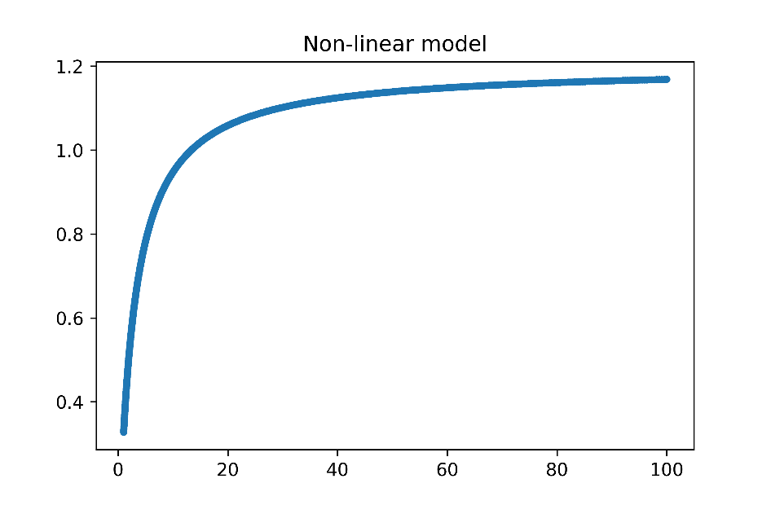
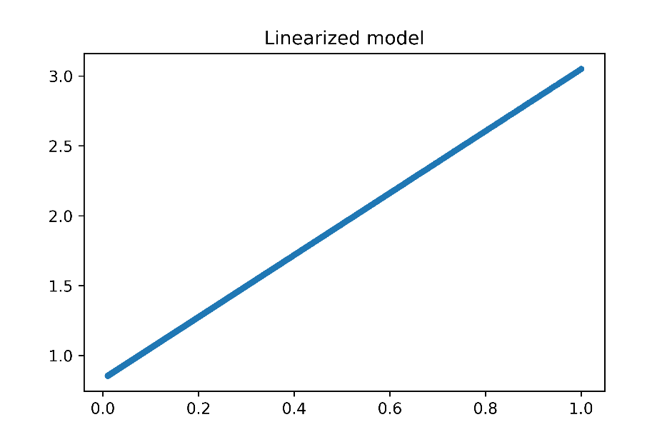
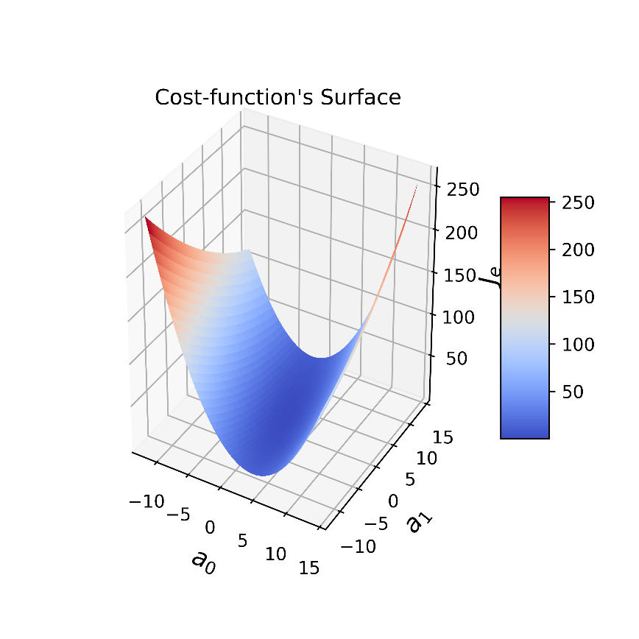
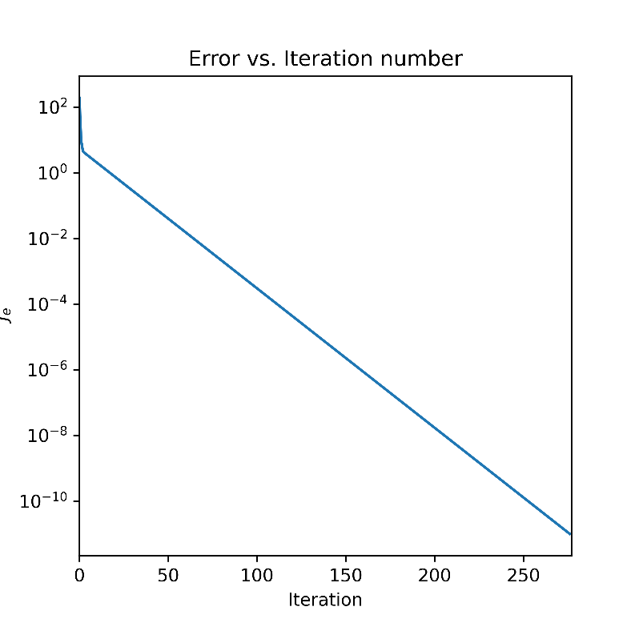
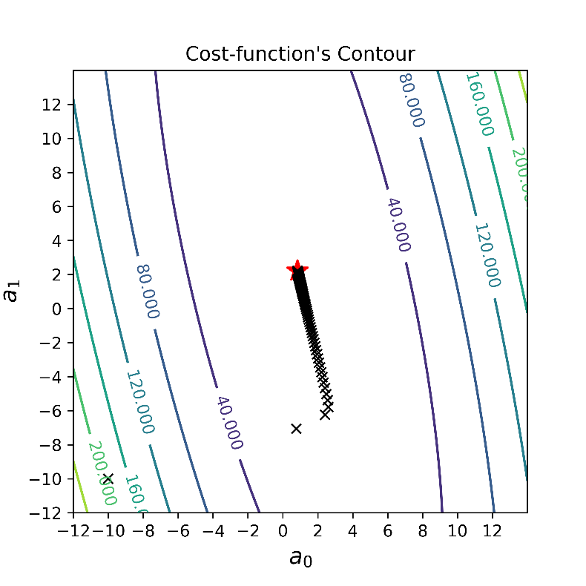
Exemplo: Linearização
x1 = logspace(0,2,M)
# Non-linear model.
y = (a0*x1) / (a1 + x1)
# Linearized model.
y_lin = 1/y = (1/a0) + (a1/a0)*(1/x1)
= a0’ + a1’ * x1’
Depois do modelo ser linearizado, os pesos podem ser encontrados com a equação normal ou com o gradiente descendente.
Exemplo: model_linearization.ipynb
Notes:
Exemplo: model_linearization.ipynb

Slide 6
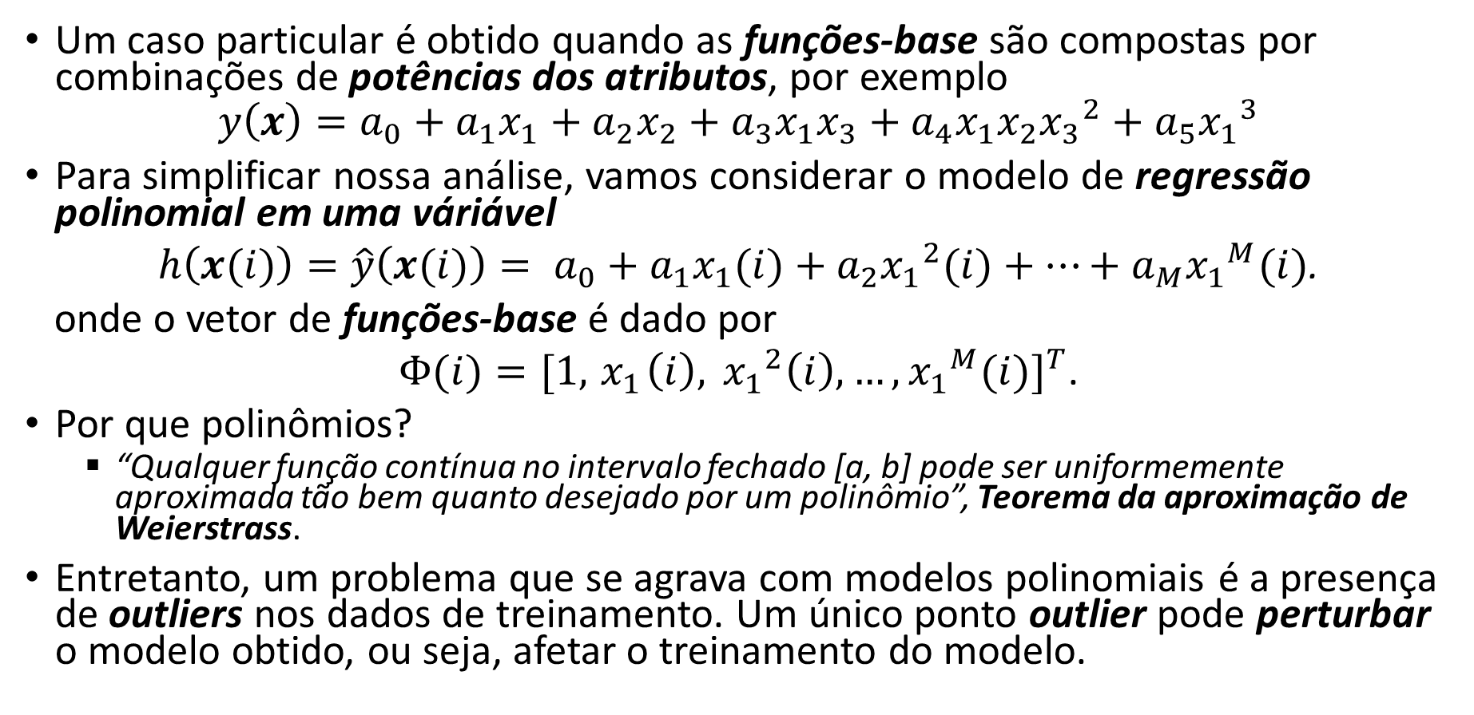
Regressão Polinomial
Um caso particular é obtido quando as funções-base são compostas por combinações de potências dos atributos, por exemplo
$${y\left(x\right)=a}_{0}+a_{1}x_{1}+a_{2}x_{2}+a_{3}x_{1}x_{3}+a_{4}x_{1}x_{2}{x_{3}}^{2}+a_{5}{x_{1}}^{3}$$
Para simplificar nossa análise, vamos considerar o modelo de regressão polinomial em uma váriável
$h\left(x(i)\right)=\hat{y}\left(x(i)\right)= a_{0}+a_{1}x_{1}(i)+a_{2}{x_{1}}^{2}(i)+…+a_{M}{x_{1}}^{M}(i)$.
onde o vetor de funções-base é dado por
$Φ(i)={[1, { x}_{1}\left(i\right), {{ x}_{1}}^{2}\left(i\right),…,{x_{1}}^{M}(i)]}^{T}$.
Por que polinômios?
“Qualquer função contínua no intervalo fechado [a, b] pode ser uniformemente aproximada tão bem quanto desejado por um polinômio”, Teorema da aproximação de Weierstrass.
Entretanto, um problema que se agrava com modelos polinomiais é a presença de outliers nos dados de treinamento. Um único ponto outlier pode perturbar o modelo obtido, ou seja, afetar o treinamento do modelo.
Exemplo: polynomial_regression_example_with_outliers.ipynb
Notes:
Aqui nós estudamos a Regressão polinomial, um modelo mais complexo que pode ajustar conjuntos de dados não lineares. Como esse modelo tem mais parâmetros que a regressão linear, ele é consequentemente mais propenso a sobreajustar os dados de treinamento.
O teorema da aproximação de Weierstrass afirma que qualquer função contínua definida em um intervalo fechado [a, b] pode ser aproximada tão bem quanto desejado por uma função polinomial.
https://en.wikipedia.org/wiki/Stone%E2%80%93Weierstrass_theorem
http://www.math.tifr.res.in/~publ/ln/tifr16.pdf
IMPORTANTE
A tendência nos dados resumidos pela equação de regressão estimada , ou seja, pelo modelo estimado, não se mantém necessariamente fora do escopo do modelo. Portanto, não é aconselhável se utilizar modelos de regressão para realização de extrapolação fora do intervalo [a,b], ou seja, fora do intervalo das amostras de treinamento. Embora o ajuste de um modelo possa ser "bom", a extrapolação além do intervalo dos dados deve ser tratada com ceticismo. A razão é que em muitos casos a extrapolação (infelizmente e inevitavelmente) depende de suposições não testáveis sobre o comportamento dos dados além de seu suporte observado.
Tal como acontece com a regressão linear, a solução clássica para a regressão polinomial é obtida através da equação normal, mas essa solução não é robusta quando os dados contêm outliers: um único ponto outlier pode perturbar a solução obtida pela equação normal por uma quantidade arbitrária.
Portanto, uma desvantagem da regressão polinomial é que se o conjunto de dados de treinamento contiver outliers (i.e., valores discrepantes) a performance do modelo pode ser drasticamente afetada.
Exemplo: polynomial_regression_example_with_outliers.ipynb

Slide 7
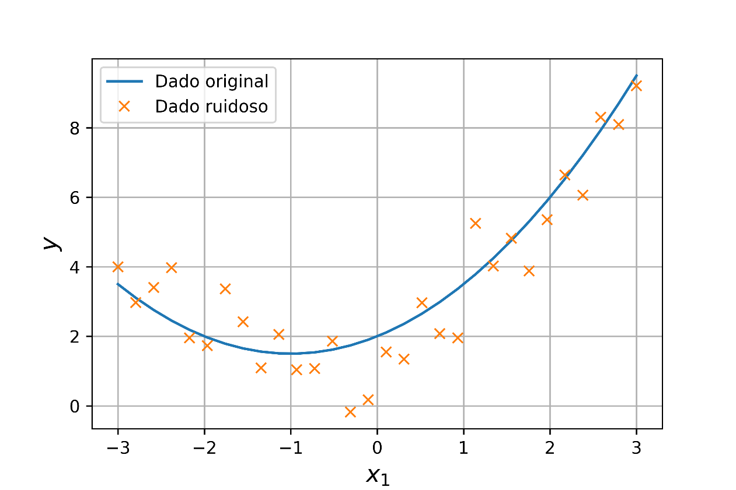
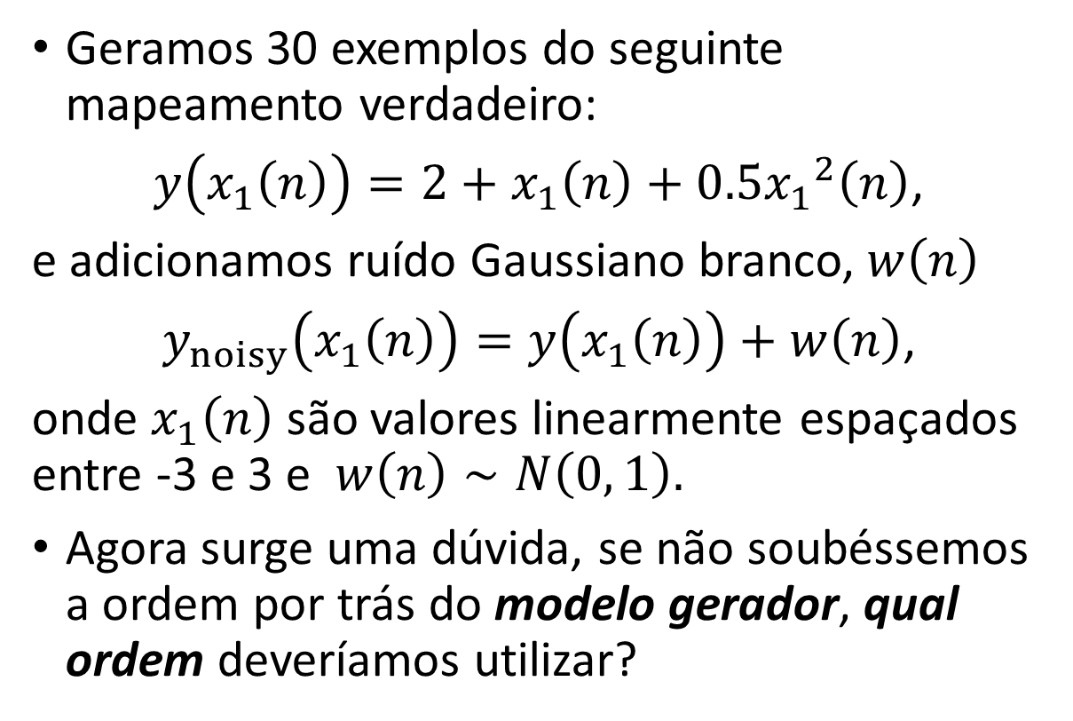
Regressão Polinomial: Exemplo
Geramos 30 exemplos do seguinte mapeamento verdadeiro:
$y\left(x_{1}\left(n\right)\right)=2+x_{1}\left(n\right)+0.5{x_{1}}^{2}\left(n\right)$,
e adicionamos ruído Gaussiano branco, $w\left(n\right)$
$y_{noisy}\left(x_{1}\left(n\right)\right)=y\left(x_{1}\left(n\right)\right)+w\left(n\right)$,
onde $x_{1}\left(n\right)$ são valores linearmente espaçados entre -3 e 3 e $w\left(n\right)∼N\left(0, 1\right).$
Agora surge uma dúvida, se não soubéssemos a ordem por trás do modelo gerador, qual ordem deveríamos utilizar?
Polinômio de ordem 2.

Slide 8
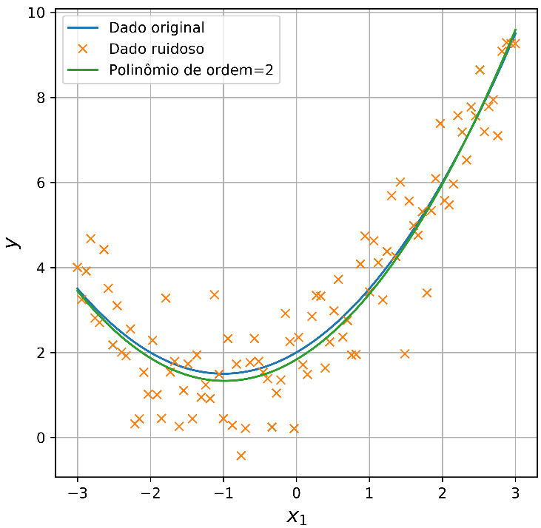

Regressão Polinomial: Exemplo com SciKit-Learn
# Import all the necessary libraries.
import numpy as np
from sklearn.preprocessing import PolynomialFeatures
from sklearn.preprocessing import StandardScaler
from sklearn.linear_model import LinearRegression
from sklearn.pipeline import Pipeline
# Size of the example set.
M = 100
# Create target function.
x1 = np.linspace(-3, 3, M).reshape(M, 1)
y = 2 + x1 + 0.5*x1**2;
y_noisy = y + np.random.randn(M, 1)
# Instantiate a degree 2 polynomial.
poly_features = PolynomialFeatures(degree=2, include_bias=True)
# Instantiate a scaler.
std_scaler = StandardScaler()
# Instantiate a linear regressor.
lin_reg = LinearRegression()
# Create a pipeline of actions.
polynomial_regression = Pipeline([("poly_features", poly_features), ("std_scaler", std_scaler), ("lin_reg", lin_reg),])
# Perform polynomial regression.
polynomial_regression.fit(x1, y_noisy)
# Use the trained model for prediction of the training set.
y_train_predict = polynomial_regression.predict(x1)
Observações:
A classe PolynomialFeatures cria a matriz de atributos com as combinações polinomiais dos atributos.
A classe Pipeline cria um objeto que sequencializa a aplicação de transformadores e estimadores (e.g., PolynomialFeatures e StandardScaler, LinearRegression) aos dados e ao final treina e realiza predições.
include_bias=True é usado para se incluir o vetor de 1s dado que a função original possui um termo de bias.
grau do polinômio
Exemplos:
using_poly_features_from_scikit.ipynb
polynomial_regression_mse_calc. ipynb
Notes:
Exemplo: polynomial_regression.ipynb
A classe PolynomialFeatures transforma os dados de treinamento, criando combinações polinomiais dos atributos com grau menor ou igual ao grau especificado
A ideia da classe Pipeline é criar um objeto que aplica um ou mais transformadores aos dados e no final um estimador.

Slide 9
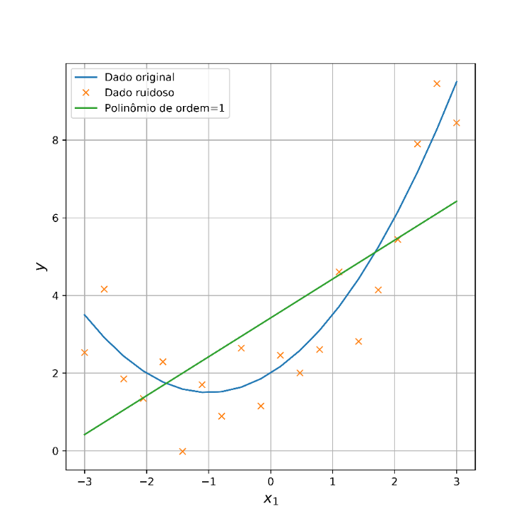
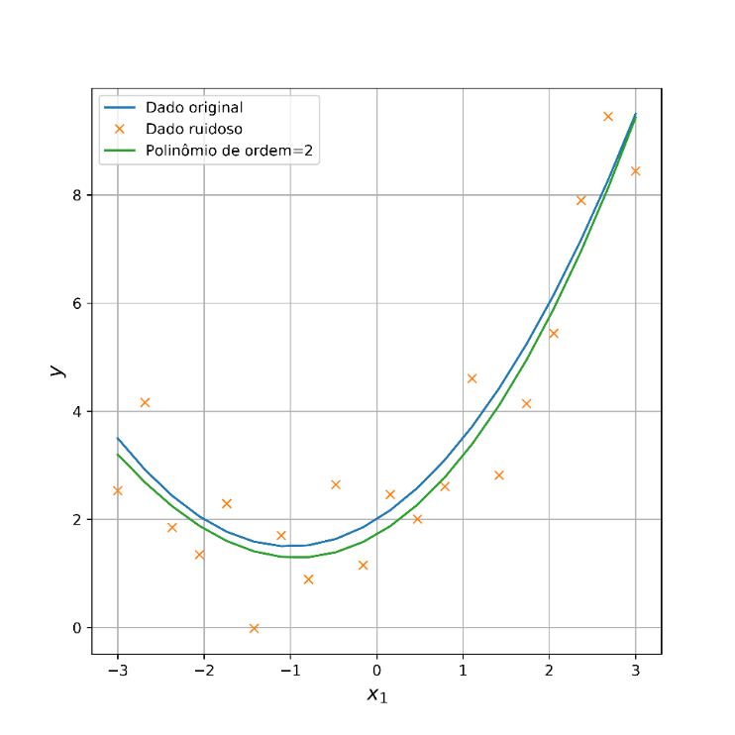
Regressão Polinomial: Qual ordem usar?
Polinômio de ordem 1.
Polinômio de ordem 2.
Reta não é flexível o suficiente para se contorcer e aproximar os dados.
Ordem ótima pois é a mesma do modelo gerador.
Flexibilidade e grau de generalização muito baixos.
Encontra relação de compromisso entre flexibilidade e generalização:
flexibilidade e grau de generalização médios.
Polinômio de ordem 1 (i.e., uma reta) não tem flexibilidade o suficiente para aproximar bem os dados.
O modelo erra muito tanto para predição dos exemplos de treinamento quanto para exemplos de validação (ou seja, exemplos não vistos durante o treinamento).
Efeito conhecido como subajuste ou underfitting: flexibilidade e grau de generalização muito baixos.
Porém, como esperado, o polinômio de ordem 2 produz a melhor aproximação dos dados, errando pouco para exemplos de treinamento e validação.
Essa aproximação será melhor quanto maior for o conjunto de treinamento e/ou menor o ruído.
Exemplo: polynomial_regressionv1.ipynb
Notes:
Exemplo: polynomial_regressionv1.ipynb
O modelo com polinômio de grau 1 não captura a curvatura dos pontos de treinamento. Ele erra muito tanto para exemplos de treinamento quanto para exemplos não vistos durante o treinamento (validação).
O modelo com polinômio de grau 30 acerta a predição de todos os exemplos de treinamento, mas erraria muito para exemplos não vistos durante treinamento.
A flexibilidade do modelo é tão alta que ele aprende também o ruído presente no conjunto de treinamento.
O modelo com polinômio de grau 2 se ajusta bem aos exemplos, mas sem acertá-los perfeitamente. Este é provavelmente o modelo ótimo em termos da relação de compromisso entre os erros de flexibilidade e de generalização.

Slide 10
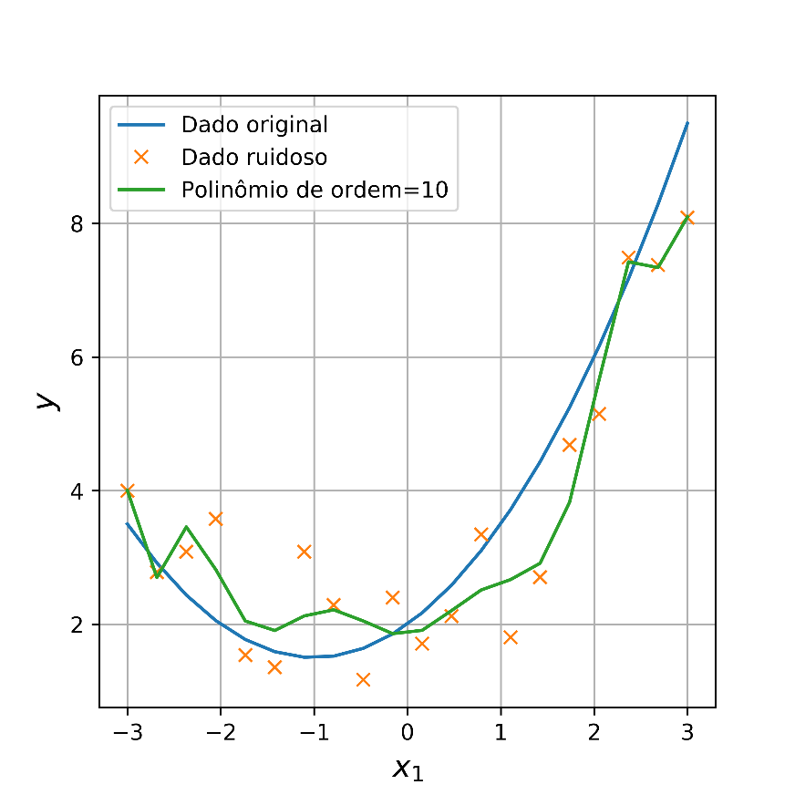
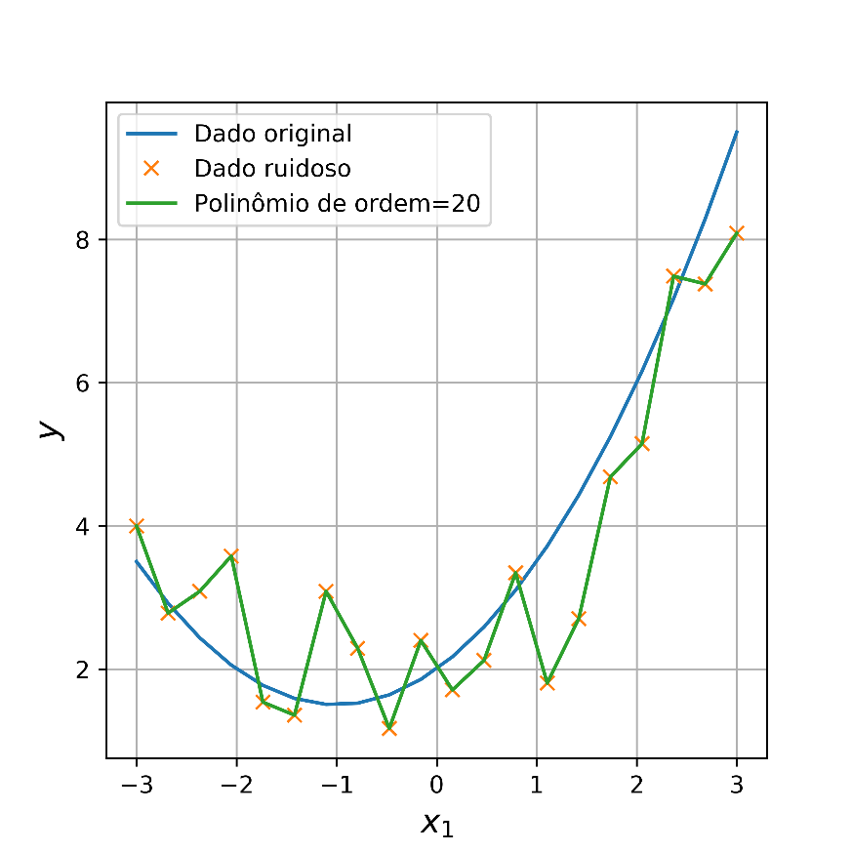
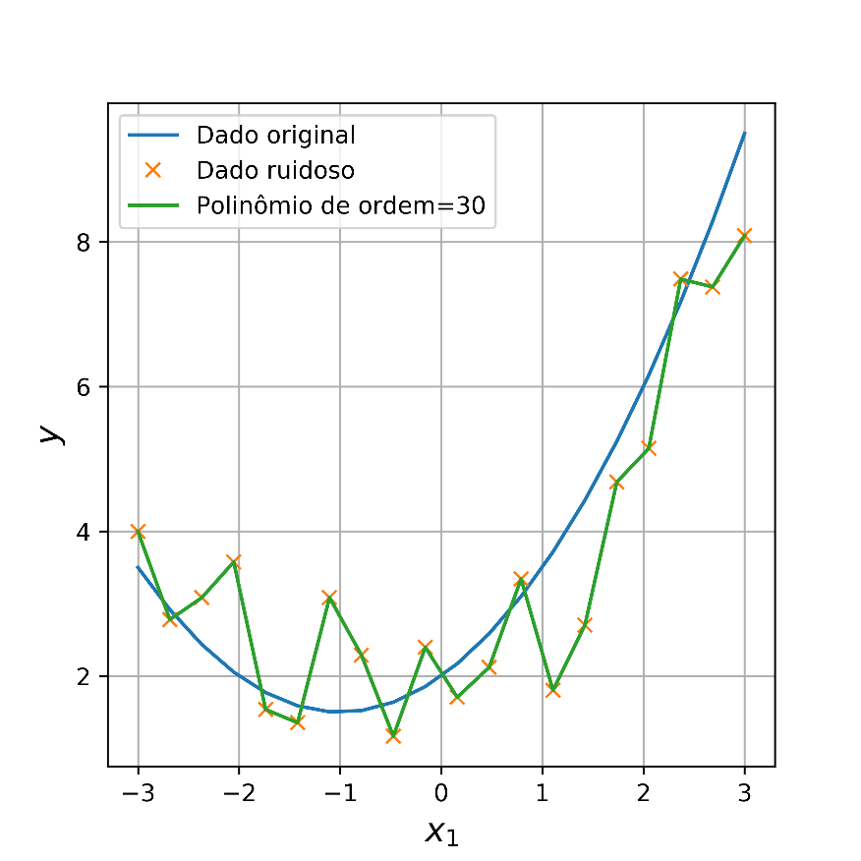
Regressão Polinomial: Qual ordem usar?
Polinômio de ordem 10.
Polinômio de ordem 20.
Polinômio de ordem 30.
O modelo aprende perfeitamente até o ruído!
Polinômios com ordem > 2 tendem a produzir aproximações perfeitas dos exemplos disponíveis, ou seja, o modelo acaba memorizando os exemplos de treinamento
Isso ocorre com modelos de ordem próxima à quantidade de exemplos.
Porém, essa aproximação se distancia bastante do modelo gerador.
Portanto, esses modelos apresentarão erros significativamente maiores quando forem apresentados a exemplos de validação (i.e., dados não vistos durante o treinamento).
Efeito conhecido como sobreajuste ou overfitting: flexibilidade muito alta e grau de generalização muito baixo.
Notes:
É importante salientar que todos os esforços de construção de um modelo são limitados pelos dados existentes. Para muitos problemas, o conjunto de dados pode ter um número limitado de amostras, ele pode ser de qualidade inferior à desejável e/ou ele pode não ser representativo de amostras futuras.
Trabalhando com base na suposição de que o conjunto que temos é representativo e de boa qualidade, devemos usar os dados disponíveis para encontrar o melhor modelo preditivo. Quase todas as técnicas de modelagem preditiva possuem (hiper)parâmetros de ajuste que permitem que o modelo seja flexível o suficiente para encontrar a estrutura por trás dos dados.
Portanto, devemos usar os dados existentes para identificar os valores dos parâmetros do modelo que geram o melhor e mais realista desempenho preditivo (conhecido como ajuste do modelo). Tradicionalmente, isso é obtido dividindo-se os dados existentes em conjuntos de treinamento e teste. O conjunto de treinamento é usado para construir e ajustar o modelo e o conjunto de teste é usado para estimar o desempenho preditivo do modelo.
Durante o processo de aprendizado/treinamento, deseja-se evitar duas situações que comprometem o uso de um modelo:
Subajuste
Sobreajuste
O modelo com polinômio de grau 1 tem capacidade muito baixa e grau de generalização muito baixo.
O modelo com polinômio de grau 30 tem capacidade muito alta e grau de generalização muito baixo.
O modelo com polinômio de grau 2 tem capacidade média e grau de generalização médio.
O modelo com polinômio de grau 1 sofre de de sub-ajustamento, isto é, ele tem uma capacidade tão baixa que não consegue aprender as regularidades presentes no conjunto de treinamento. Nesse caso, os erros nos conjuntos de treinamento (erro de capacidade ou erro de representação) e de teste são altos (erro de generalização).
O modelo com polinômio de grau 30 sofre de sobre-ajustamento, isto é, ele tem uma capacidade tão alta que além de aprender as regularidades, aprendeu também o ruído presente nos exemplos de treinamento. Nesse caso, o erro no conjunto de treinamento é baixo (erro de capacidade) e o erro no conjunto de teste é alto (erro de generalização).
O modelo com polinômio de grau 2 parece ter aprendido bem as regularidades dos dados sem aprender o ruído no conjunto de treinamento. Nesse caso, os erros no conjunto de treinamento (erro de capacidade) e teste (erro de generalização) são parecidos e satisfatórios.

Slide 11
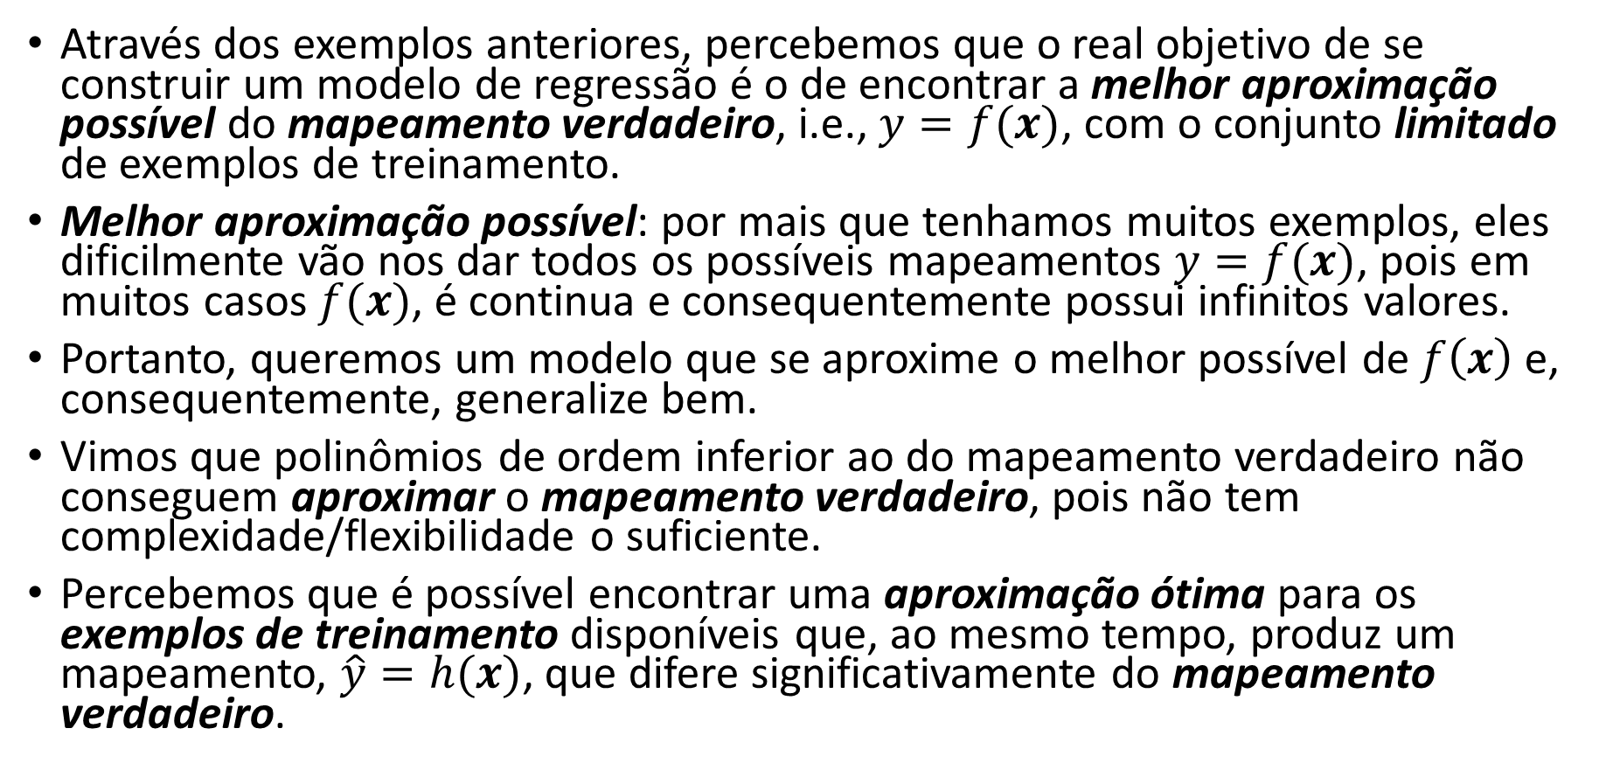
Observações quanto à regressão polinomial
Através dos exemplos anteriores, percebemos que o real objetivo de se construir um modelo de regressão é o de encontrar a melhor aproximação possível do mapeamento verdadeiro, i.e., $y=f(x)$, com o conjunto limitado de exemplos de treinamento.
Melhor aproximação possível: por mais que tenhamos muitos exemplos, eles dificilmente vão nos dar todos os possíveis mapeamentos $y=f(x)$, pois em muitos casos $f(x)$, é continua e consequentemente possui infinitos valores.
Portanto, queremos um modelo que se aproxime o melhor possível de $f\left(x\right)$ e, consequentemente, generalize bem.
Vimos que polinômios de ordem inferior ao do mapeamento verdadeiro não conseguem aproximar o mapeamento verdadeiro, pois não tem complexidade/flexibilidade o suficiente.
Percebemos que é possível encontrar uma aproximação ótima para os exemplos de treinamento disponíveis que, ao mesmo tempo, produz um mapeamento, $\hat{y}=h(x)$, que difere significativamente do mapeamento verdadeiro.
Notes:
O problema que temos é complexo: temos que aprender uma regra geral, ou seja, o mapeamento y = f(x), mas utilizando apenas um conjunto limitado de exemplos.
Do ponto de vista lógico, não podemos inferir regras gerais a partir de uma quantidade limitada de exemplos. Nós então focamos em um problema mais simples: aprender um modelo que está aproximadamente correto na maioria dos casos. É importante lembrar que tudo o que estimamos, estimamos com erro!
O real objetivo de se construir um modelo de regressão é o de encontrar a melhor aproximação possível do mapeamento verdadeiro. Entretanto, o processo de ajuste dos parâmetros do modelo, ou, equivalentemente, o processo de treinamento dispõe somente de uma quantidade limitada de amostras.
O treinamento é realizado com quantidade limitada de amostras: por mais que tenhamos muitas amostras elas dificilmente vão nos dar todos os possíveis mapeamentos de x -> y, pois em muitos casos f(x) é continua e assume infinitos valores.

Slide 12
Observações quanto à regressão polinomial
No caso, ao aumentarmos a ordem do polinômio, percebemos uma redução progressiva do erro de aproximação em relação aos dados utilizados no treinamento. Porém, isso não necessariamente significa que estamos, de fato, construindo um modelo melhor.
Portanto, precisamos encontrar estratégias que nos forneçam indicativos de como o modelo se comporta ao aproximar o mapeamento verdadeiro como um todo (e não somente nas amostras de treinamento), e que também nos auxiliem a selecionar de forma confiável qual é o modelo mais adequado a um determinado problema de regressão.
Uma estratégia simples para selecionar o modelo é comparar os erros de treinamento e validação/teste.
Para isso, dividimos o conjunto de amostras em um conjunto usado para treinar o modelo e outro apenas para validá-lo. A ideia é que ambos tenham amostras diferentes, mas que os conjuntos sejam representativos do fenômeno sendo modelado.
Notes:
O problema que temos é complexo: temos que aprender uma regra geral, ou seja, o mapeamento y = f(x), mas utilizando apenas um conjunto limitado de exemplos.
Do ponto de vista lógico, não podemos inferir regras gerais a partir de uma quantidade limitada de exemplos. Nós então focamos em um problema mais simples: aprender um modelo que está aproximadamente correto na maioria dos casos. É importante lembrar que tudo o que estimamos, estimamos com erro!
O real objetivo de se construir um modelo de regressão é o de encontrar a melhor aproximação possível do mapeamento verdadeiro. Entretanto, o processo de ajuste dos parâmetros do modelo, ou, equivalentemente, o processo de treinamento dispõe somente de uma quantidade limitada de amostras.
O treinamento é realizado com quantidade limitada de amostras: por mais que tenhamos muitas amostras elas dificilmente vão nos dar todos os possíveis mapeamentos de x -> y, pois em muitos casos f(x) é continua e assume infinitos valores.

Slide 13
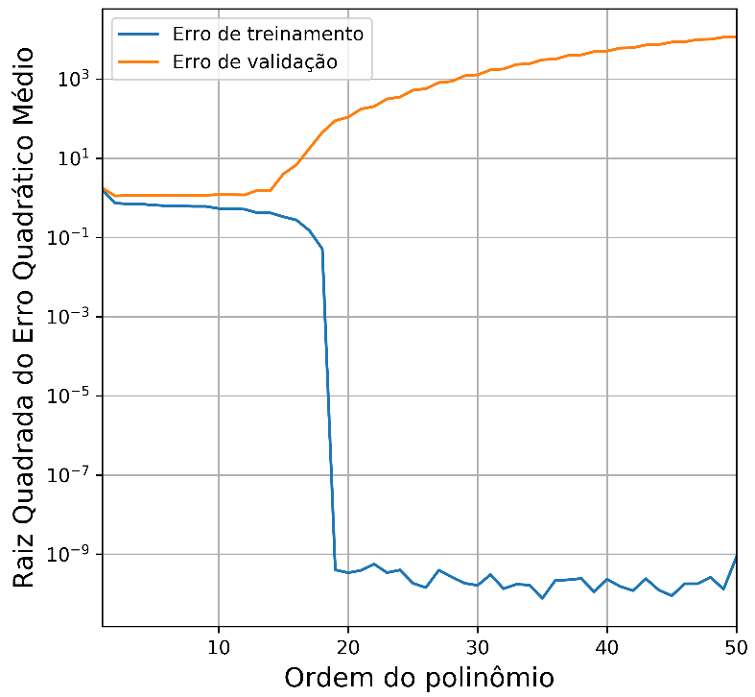
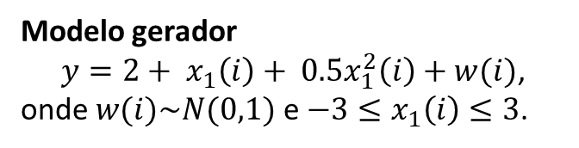
A maldição da complexidade
O erro de treinamento diminui com o aumento da ordem do polinômio, porém, isso não significa que estamos construindo um modelo melhor.
Modelos mais complexos com erro de treinamento pequeno não necessariamente são modelos que melhor generalizam (ou seja, apresentam alto erro de validação).
Modelos ótimos conseguem, generalizar, ou seja, mapear valores não vistos durante o treinamento em valores muito próximos dos verdadeiros.
Em outras palavras, modelos que generalizam bem apresentam erro de validação próximo ao do erro de treinamento.
# Training set size.
N = 24
# Create training set.
x1 = np.linspace(-3, 3, N).reshape(N, 1)
y = 2 + x1 + 0.5*x1**2;
y_noisy = y + np.random.randn(N, 1)
# Validation set size.
N = 6
# Create training set.
x1 = np.linspace(-3, 3, M).reshape(N, 1)
y = 2 + x1 + 0.5*x1**2;
y_noisy = y + np.random.randn(N, 1)
Modelo gerador
$y=2+ x_{1}\left(i\right)+ {0.5x}_{1}^{2}\left(i\right)+w(i)$,
onde $w(i)\sim N(0,1)$ e ${−3≤x}_{1}\left(i\right)≤3$.
Exemplo: training_error_versus_validation_error.ipynb
Notes:
Exemplo: training_error_versus_validation_error.ipynb

Slide 14
Capacidade e generalização de um modelo
A capacidade de um modelo diz respeito à sua capacidade em aprender as regularidades/características dos dados do conjunto de treinamento.
Medida através do erro de treinamento.
A generalização de um modelo está ligada à qualidade da aproximação produzida por um modelo quando exposto a dados de entrada não vistos durante o seu treinamento.
Medida através do erro de validação/teste.
Infelizmente essas duas forças estão em lados opostos, de forma que ter mais de uma geralmente implica ter menos da outra.
O modelo ótimo será aquele que encontre uma relação de compromisso (i.e., balanço) entre a capacidade e generalização.
Notes:
Referências
[1] https://medium.com/@martinezbielosdaniel/bias-variance-tradeoff-overfitting-and-underfitting-c63799cb4851
[2]

Slide 15
Sobreajuste e subajuste
No exemplo que estudamos anteriormente, o modelo com polinômio de grau 1 não conseguiu capturar a curvatura dos pontos de treinamento.
Ele erra muito tanto para exemplos de treinamento quanto para exemplos não vistos durante o treinamento (validação).
Esse fenônemo é chamado de subajuste (underfitting) ou alto-viés.
Capacidade é muito baixa, pois o modelo não tem flexibilidade o suficente.
Por outro lado, o modelo com polinômio de grau 30 acerta todos os exemplos de treinamento mas erraria muito para exemplos não vistos durante treinamento.
Esse fenônemo é chamado de sobreajuste (overfitting) ou alta-variância.
Capacidade é tão alta que o modelo aprende também o ruído presente no conjunto de treinamento.
+ Viés
- Variância
+ Variância
- viés
Notes:
Durante o processo de aprendizado/treinamento, deseja-se evitar duas situações que comprometem o uso de um modelo:
Subajuste
Sobreajuste
O modelo com polinômio de grau 1 tem capacidade muito baixa e grau de generalização muito baixo.
O modelo com polinômio de grau 30 tem capacidade muito alta e grau de generalização muito baixo.
O modelo com polinômio de grau 2 tem capacidade média e grau de generalização médio.
O modelo com polinômio de grau 1 sofre de de sub-ajustamento, isto é, ele tem uma capacidade tão baixa que não consegue aprender as regularidades presentes no conjunto de treinamento. Nesse caso, os erros nos conjuntos de treinamento (erro de capacidade ou erro de representação) e de teste são altos (erro de generalização).
O modelo com polinômio de grau 30 sofre de sobre-ajustamento, isto é, ele tem uma capacidade tão alta que além de aprender as regularidades, aprendeu também o ruído presente nos exemplos de treinamento. Nesse caso, o erro no conjunto de treinamento é baixo (erro de capacidade) e o erro no conjunto de teste é alto (erro de generalização).
O modelo com polinômio de grau 2 parece ter aprendido bem as regularidades dos dados sem aprender o ruído no conjunto de treinamento. Nesse caso, os erros no conjunto de treinamento (erro de capacidade) e teste (erro de generalização) são parecidos e satisfatórios.

Slide 16
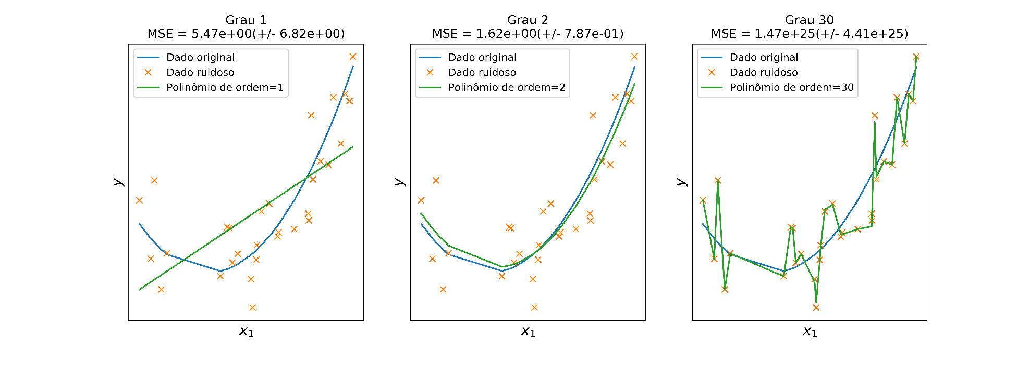
Sobreajuste e subajuste
A figura abaixo apresenta exemplos de subajuste, sobreajuste e ajuste ótimo.
O modelo com polinômio de grau 2 se ajusta bem aos exemplos, mas sem acertá-los perfeitamente.
Este é provavelmente o modelo ótimo em termos da relação de equilíbrio entre os erros de capacidade e de generalização.
Subajuste
Sobreajuste
O modelo com polinômio de grau 1 tem capacidade muito baixa e grau de generalização muito baixo
O modelo com polinômio de grau 30 tem capacidade muito alta e grau de generalização muito baixo.
Notes:
Durante o processo de aprendizado/treinamento, deseja-se evitar duas situações que comprometem o uso de um modelo:
Subajuste
Sobreajuste
O modelo com polinômio de grau 1 tem capacidade muito baixa e grau de generalização muito baixo.
O modelo com polinômio de grau 30 tem capacidade muito alta e grau de generalização muito baixo.
O modelo com polinômio de grau 2 tem capacidade média e grau de generalização médio.
O modelo com polinômio de grau 1 sofre de de sub-ajustamento, isto é, ele tem uma capacidade tão baixa que não consegue aprender as regularidades presentes no conjunto de treinamento. Nesse caso, os erros nos conjuntos de treinamento (erro de capacidade ou erro de representação) e de teste são altos (erro de generalização).
O modelo com polinômio de grau 30 sofre de sobre-ajustamento, isto é, ele tem uma capacidade tão alta que além de aprender as regularidades, aprendeu também o ruído presente nos exemplos de treinamento. Nesse caso, o erro no conjunto de treinamento é baixo (erro de capacidade) e o erro no conjunto de teste é alto (erro de generalização).
O modelo com polinômio de grau 2 parece ter aprendido bem as regularidades dos dados sem aprender o ruído no conjunto de treinamento. Nesse caso, os erros no conjunto de treinamento (erro de capacidade) e teste (erro de generalização) são parecidos e satisfatórios.

Slide 17
Subajuste (Resumo)
Subajuste: situação em que o modelo não consegue se ajustar aos exemplos de treinamento, falhando em aproximar o mapeamento verdadeiro.
Isto pode ocorrer devido ao baixo grau de complexidade do modelo ou por problemas de convergência durante o treinamento.
Se o modelo está subajustando, mesmo que o número de exemplos aumente esta sitação não vai desaparecer, é necessário aumentar a complexidade do modelo, ou seja, no caso da regressão polinomial, sua ordem.
Notes:
Pense no algoritmo utilizado para gerar o modelo com ordem 30, por exemplo. Se utilizássemos muitos exemplos de treinamento, eventualmente a sua capacidade não seria mais suficiente para passar por todos os pontos, ele então deixaria de aprender ruído para se concentrar em aprender a função por trás do processo gerador de dados. No caso do modelo com ordem 1, não importa quantos exemplos utilizássemos para treinar o modelo, ele não aprenderia a função verdadeira pois não tem capacidade para isso. Em geral, o erro de teste e o erro de treinamento convergem quando o tamanho do conjunto de treinamento aumenta.
O sobreajuste se torna mais provável quando o espaço de hipóteses e o número de atributos crescem, e menos provável quando o número de exemplos de treinamento aumenta.

Slide 18
Sobreajuste (Resumo)
Sobreajuste: é a situação em que o modelo se ajusta tão bem aos exemplos do conjunto de treinamento que ele “memoriza” até o ruído presente nos mesmos (ou seja, o modelo apresenta baixo erro de treinamento).
Porém, o modelo produz erros significativos quando apresentado a dados inéditos (ou seja, alto erro de generalização).
Se o modelo está sobreajustando, então é necessário diminuir sua complexidade ou aumentar o conjunto de treinamento até que o erro de validação se aproxime do erro de treinamento.
Notes:
Overfitting significa que o modelo captura bem os padrões presentes nos dados de treinamento, mas falha em generalizar bem para dados ainda não apresentados ao modelo.
Pense no algoritmo utilizado para gerar o modelo com ordem 30, por exemplo. Se utilizássemos muitos exemplos de treinamento, eventualmente a sua capacidade não seria mais suficiente para passar por todos os pontos, ele então deixaria de aprender ruído para se concentrar em aprender a função por trás do processo gerador de dados. No caso do modelo com ordem 1, não importa quantos exemplos utilizássemos para treinar o modelo, ele não aprenderia a função verdadeira pois não tem capacidade para isso. Em geral, o erro de teste e o erro de treinamento convergem quando o tamanho do conjunto de treinamento aumenta.
O sobreajuste se torna mais provável quando o espaço de hipóteses e o número de atributos crescem, e menos provável quando o número de exemplos de treinamento aumenta.
Uma outra forma de ver o sobreajuste é pensar que em espaços com um alto número de dimensões (ou seja, um alto número de atributos, x) a possibilidade que alguma dimensão, que na verdade é irrelevante, pareça por acaso ser útil na representação do mapeamento verdadeiro, ou seja, a função objetivo, é alta.
Referências:
[1] https://www.steveklosterman.com/over-under/

Slide 19
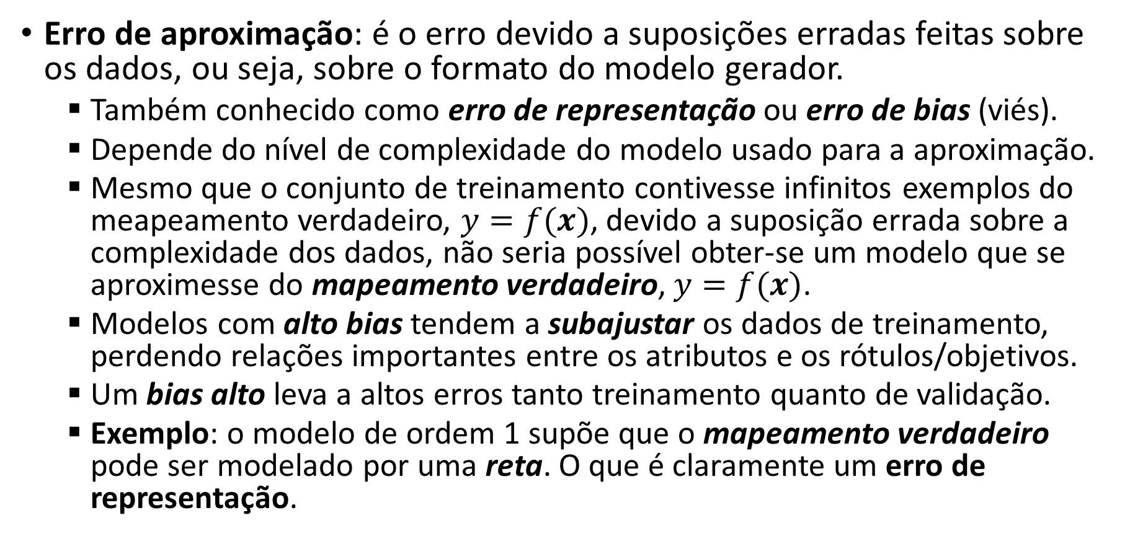
Erros envolvidos no processo de aproximação
Erro de aproximação: é o erro devido a suposições erradas feitas sobre os dados, ou seja, sobre o formato do modelo gerador.
Também conhecido como erro de representação ou erro de bias (viés).
Depende do nível de complexidade do modelo usado para a aproximação.
Mesmo que o conjunto de treinamento contivesse infinitos exemplos do meapeamento verdadeiro, $y=f(x)$, devido a suposição errada sobre a complexidade dos dados, não seria possível obter-se um modelo que se aproximesse do mapeamento verdadeiro, $y=f(x)$.
Modelos com alto bias tendem a subajustar os dados de treinamento, perdendo relações importantes entre os atributos e os rótulos/objetivos.
Um bias alto leva a altos erros tanto treinamento quanto de validação.
Exemplo: o modelo de ordem 1 supõe que o mapeamento verdadeiro pode ser modelado por uma reta. O que é claramente um erro de representação.
Notes:
Todo estimador tem suas vantagens e desvantagens. Seu erro de generalização pode ser decomposto em termos de viés (bias), variância e ruído. O bias de um estimador é seu erro médio para diferentes conjuntos de treinamento. A variância de um estimador indica o quão sensível ele é a conjuntos de treinamento variáveis. O ruído é uma propriedade dos dados.
No problema unidimensional, é fácil ver se o estimador sofre de viés ou variância. No entanto, em espaços de grande dimensão, os modelos podem se tornar muito difíceis de visualizar.
Os conceitos de erro de representação e underfitting estão intimamente relacionados.
Um modelo com alto valor de bias falha em capturar padrões significativos nos dados.
Este erro é devido a suposições erradas sobre os dados (por exemplo, seu formato). No caso do exemplo com um modelo polinomial de ordem 1 (reta), o modelo utilizado para aproximar faz uma forte suposição sobre os dados. Para este exemplo, a suposição é que os dados podem ser modelados por uma reta, o que é evidentemente muito errado. Mesmo que seu conjunto de treinamento dispusesse de todos os infinitos exemplos do meapeamento y = f(x), devido a suposição errada sobre os dados (ou seja, um modelo com complexidade menor do que a do modelo gerador), não seria possível obter um modelo que se aproxime do mapeamento verdadeiro. É provável que um modelo com alto bias subajuste os dados de treinamento.
Um bias alto faria com que um algoritmo perdesse relações relevantes entre os atributos de entrada e as saídas.
Referências:
[1] https://scikit-learn.org/stable/modules/learning_curve.html
[2] https://scikit-learn.org/stable/auto_examples/model_selection/plot_underfitting_overfitting.html
[3] https://medium.com/@yixinsun_56102/understanding-generalization-error-in-machine-learning-e6c03b203036
[4] https://www.cs.toronto.edu/~lczhang/321/notes/notes09.pdf
[5] https://machinelearningmastery.com/calculate-the-bias-variance-trade-off/#:~:text=The%20irreducible%20error%20is%20the,cannot%20be%20eliminated%20by%20modeling.
[6] https://www.machinecurve.com/index.php/2020/11/02/machine-learning-error-bias-variance-and-irreducible-error-with-python/
[7] http://rasbt.github.io/mlxtend/user_guide/evaluate/bias_variance_decomp/
[8] https://devopedia.org/bias-variance-trade-off

Slide 20
Erros envolvidos no processo de aproximação
Erro de estimação: é o erro devido à sensibilidade excessiva do modelo à pequenas variações nos dados de treinamento, ou seja, esse erro mede o quanto o modelo depende dos dados de treinamento.
Também conhecido como erro de variância.
Depende do nível de complexidade do modelo de aproximação.
Um modelo com alto grau de complexidade (como um modelo polinomial de alto grau) provavelmente apresenta alta variância e, portanto, sobreajusta o modelo aos dados de treinamento.
Em outras palavras, a alta variância faz com que modelos aprendam o ruído presente no conjunto de treinamento, resultando em baixo erro de treinamento e alto erro de validação.
Exemplo: o polinômio de ordem 30 do exemplo anterior passa por todos os pontos e não aprende o mapeamento verdadeiro.
Notes:
Os conceitos de erro de estimação e overfitting estão intimamente relacionados.
A variância é a flexibilidade de um algoritmo para aprender padrões presentes nos dados observados.
A variância refere-se ao quanto o modelo depende dos dados de treinamento.
Não queremos que a previsão do nosso modelo dependa bruscamente das amostras com as quais ele foi treinado.
No caso do polinômio de grau 1, o modelo depende muito pouco dos dados de treinamento (baixa variância), porque ele quase não dá atenção aos pontos devido a forte suposição deque os dadospodem ser modelados por uma reta.
Um detalhe muito importante é que a variância pode ser diminuída aumentando-se a quantidade de exemplos de treinamento, algo que não pode ser feito com o bias. Pense no algoritmo utilizado para gerar o modelo com ordem 30, por exemplo. Se utilizássemos muitos exemplos de treinamento, eventualmente a sua capacidade não seria mais suficiente para passar por todos os pontos, ele então deixaria de aprender ruído para se concentrar em aprender a função por trás do processo gerador de dados. No caso do modelo com ordem 1, não importa quantos exemplos utilizássemos para treinar o modelo, ele não aprenderia a função verdadeira pois não tem capacidade para isso. Em geral, o erro de validação e o erro de treinamento convergem quando o tamanho do conjunto de treinamento aumenta.
Erro de generalização = erro de aproximação + erro de estimação = bias^2 + var
A variância se refere ao valor pelo qual sua estimativa de f(X) mudaria se a estimamos usando um conjunto de dados de treinamento diferente. Uma vez que os dados de treinamento são usados para ajustar o método de aprendizado estatístico, diferentes conjuntos de dados de treinamento resultarão em uma estimativa diferente. Mas, idealmente, a estimativa para f (X) não deve variar muito entre as séries de treinamento.

Slide 21
Erros envolvidos no processo de aproximação
Erro irredutível: é o erro devido ao ruído contido nos dados.
Também conhecido como erro de Bayes.
É o erro que não pode ser reduzido através da criação de bons modelos.
Por melhor que seja nosso modelo, os dados terão uma certa quantidade de ruído que não pode ser removido.
Exemplos:
polynomial_regression_mse_big_data_set.ipynb
bias_variance_tradeoff.ipynb
Erro de computação: é o erro decorrente do fato de que nem sempre é possível explorar devidamente o espaço de hipóteses.
Também conhecido como erro de otimização.
Motivos possíveis: mínimos locais, limitação dos recursos computacionais para a busca/treinamento do modelo e uso de representação numérica de precisão finita.
Notes:
Referências:
[1] https://www.cs.cornell.edu/courses/cs4780/2018fa/lectures/lecturenote12.html
[2] http://rasbt.github.io/mlxtend/user_guide/evaluate/bias_variance_decomp/
[3] https://towardsdatascience.com/mse-and-bias-variance-decomposition-77449dd2ff55
[4] https://people.eecs.berkeley.edu/~jrs/189s19/lec/12.pdf
[5] https://www.cs.cmu.edu/~wcohen/10-601/bias-variance.pdf
[6] https://towardsdatascience.com/bias-variance-decomposition-d0e22d1506b1

Slide 22
Como avaliar e escolher a melhor hipótese?
Após todas essas informações, algumas perguntas surgem a respeito do modelo e seu treinamento.
Como escolhemos a função hipótese quando não conhecemos o mapeamento verdadeiro?
Ou seja, o quão complexo deve ser o modelo?
Como podemos dizer que o modelo está ajustando demais ou insuficientemente?
O quão bem podemos prever dados futuros resultantes do mesmo modelo gerador com um dado modelo treinado (i.e., o quão bem podemos generalizar com o nosso modelo) ?
Notes:
Precisamos, portanto, de estratégias que forneçam indicativos de como o modelo se comporta ao aproximar o mapeamento verdadeiro como um todo (e não somente nas amostras de treinamento), e que também nos auxiliem a selecionar de forma confiável qual é o modelo mais adequado no problema de regressão.
Leitura importante: Seção 18.4 – Evaluating and Choosing the Best Hypothesis do livro do Russel e Norvig

Slide 23
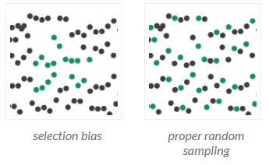
Validação cruzada
Validação cruzada é uma técnica para se avaliar quantitativamente o sobreajuste ou subajuste de um modelo, de forma a encontrar o modelo ideal.
Na validação cruzada, nós dividimos o conjunto de exemplos em 2 conjuntos, o de treinamento e o de validação (ou teste) do modelo.
O objetivo desta divisão é testar a capacidade do modelo em predizer valores de saída para dados que não foram utilizados durante o treinamento (conjunto de validação), ou seja, generalizar.
IMPORTANTE: devemos nos assegurar que os conjuntos sejam suficientemente representativos do mapeamento que se pretende aproximar.
Conjuntos
não-representativos.
Conjuntos
representativos.
Notes:
Validação cruzada é usada para obter uma estimativa do desempenho da generalização de um modelo. Se um modelo tiver um bom desempenho nos dados de treinamento, mas generalizar mal de acordo com as métricas de validação cruzada, seu modelo estará se ajustando demais (sobreajuste). Se o desempenho for ruim em ambos, será insuficiente (subajuste). Essa é uma maneira de saber quando um modelo é muito simples ou muito complexo.
O objetivo da validação cruzada é testar a capacidade do modelo em prever novos dados que não foram utilizados durante o treinamento, para sinalizar problemas como sobreajuste ou subajuste e fornecer uma deia de como o modelo irá generalizar para um conjunto de dados independente (ou seja, um conjunto de dados, em teoria, desconhecido).

Slide 24
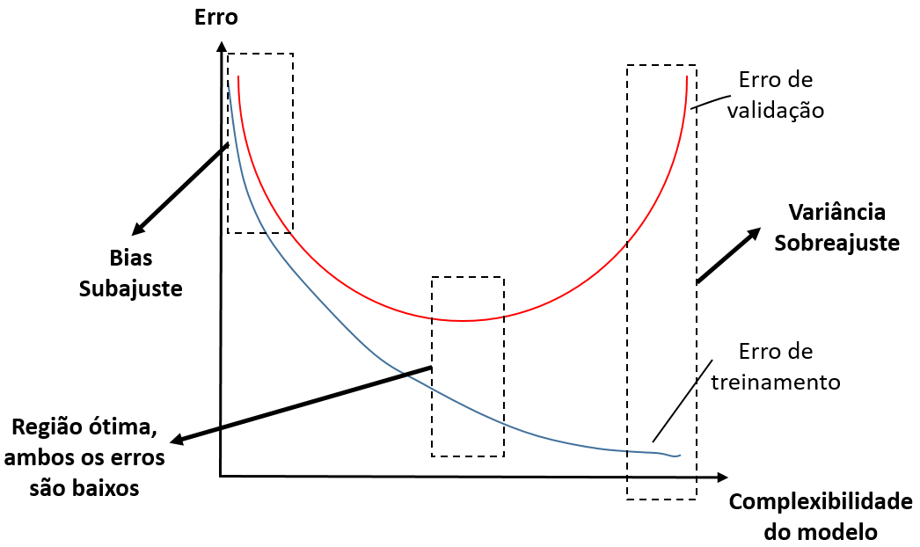
Comportamento “típico” dos erros
A figura mostra o comportamento “típico” dos erros de treinamento e validação durante a validação cruzada.
Subajuste ou bias: erros de treinamento e validação tendem a serem elevados.
Sobreajuste ou variância: erro de treinamento é baixo mas erro de validação é alto.
Região ótima: ambos os erros são baixos.
Notes:
Subajuste ou bias: erros de treinamento e validação tendem a serem elevados.
Sobreajuste ou variância: erro de treinamento é baixo mas erro de validação é alto.

Slide 25
Estratégias para validação cruzada
Estratégias de validação cruzada são usadas para validação de modelos.
Elas fornecem uma visão sobre como o modelo generaliza para um conjunto de dados independente.
Um ponto importante é termos conjuntos representativos de modo que não ocorra um viés de seleção.
O viés de seleção é o viés introduzido pela seleção de amostras para análise de um modelo de tal forma que este conjunto de amostras não seja representativo da população que se pretende analisar.
Existem diversas estratégias para validação cruzada, sendo as mais utilizadas: holdout, k-fold e leave-p-out.
Existem outras estratégias, mas elas podem ser vistas como variações de uma dessas três.
Notes:
O viés de seleção é o viés introduzido pela seleção de amostras para análise de um modelo de tal forma que este conjunto de amostras não seja representativo da população que se pretende analisar.
O viés de seleção ocorre quando a amostra do estudo não é representativa da população.
A validação cruzada é um procedimento de reamostragem usado para avaliar modelos de aprendizado de máquina em um conjunto de dados limitado.
A validação cruzada é usada em aprendizado de máquina para estimar a habilidade de um modelo em dados não vistos. Ou seja, ela usa uma quantidade limitada de exemplos para estimar como o modelo deve funcionar em geral quando usado para fazer previsões sobre dados não usados durante o treinamento do modelo.

Slide 26
Holdout
Treinamento
Validação
80%
20%
Total de dados
É a estratégia mais simples de validação cruzada e não acarreta em aumento da complexidade computacional, pois tem-se apenas um único par treinamento/validação.
Nessa abordagem, divide-se aleatóriamente o conjunto de dados em p (%) para treinamento e (100 - p) (%) para validação.
Normalmente divide-se o conjunto de dados em 70/80% para treinamento e 20/30% para testes.
Desvantagem
Sofre com o problema do viés de seleção o que acarreta em alta variância, pois a validação cruzada pode depender muito de quais amostras vão para o conjunto de treinamento e quais vão para o conjunto de testes.
Os resultados podem depender da divisão aleatória feita para os conjuntos de treinamento e validação.
Exemplo: holdout_and_kfold_comparison_of_shuffling.ipynb
Notes:
A performance pode ser significativamente diferente dependendo de como a divisão é feita, ou seja, os resultados podem depender de uma escolha aleatória particular para conjuntos de treinamento e validação.

Slide 27
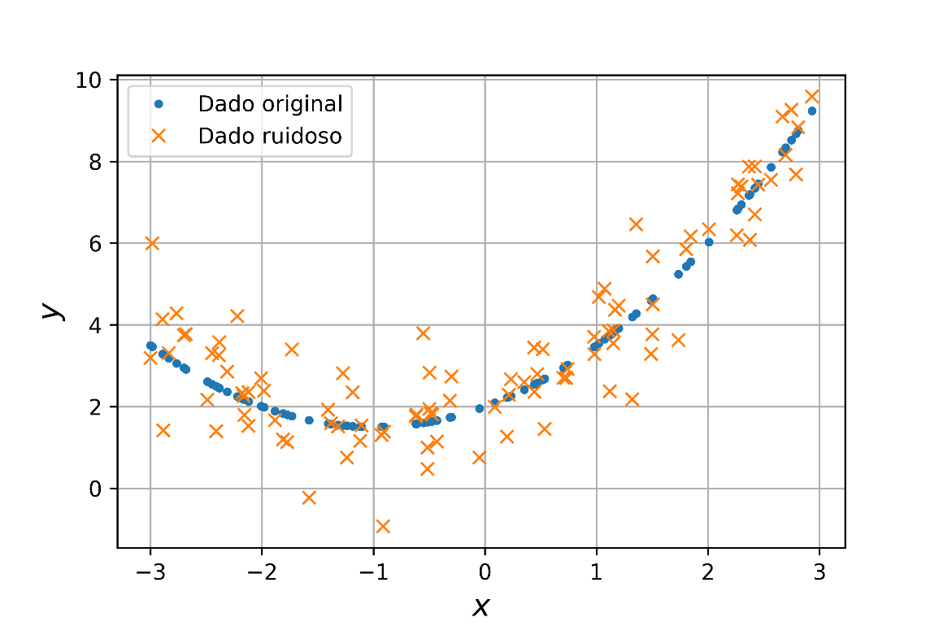
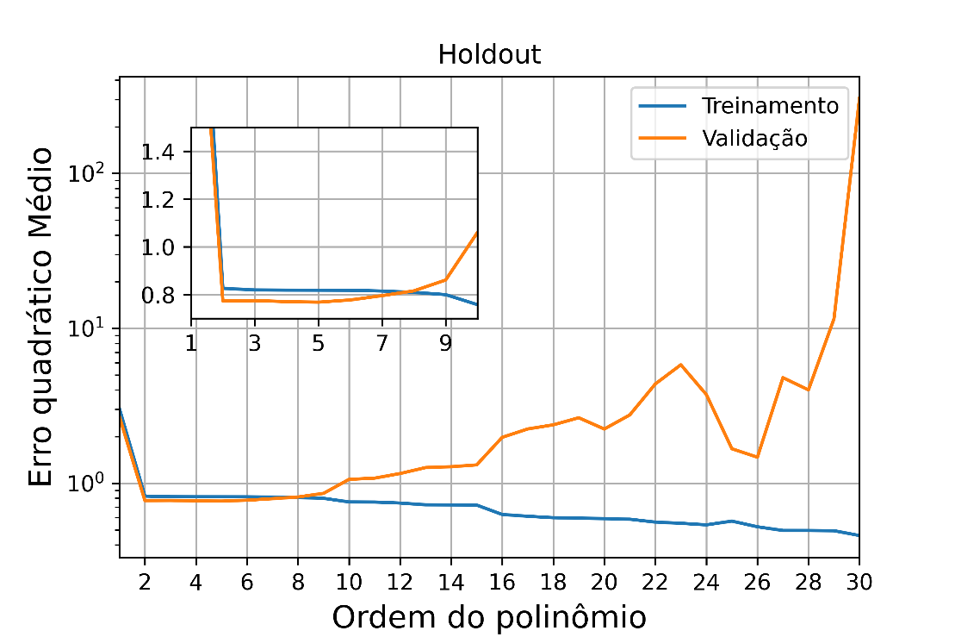
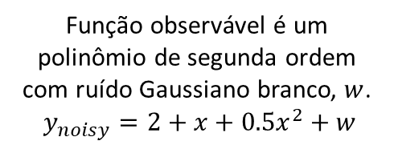
Holdout: Exemplo
sobreajuste
subajuste
Ponto ótimo
Função observável é um polinômio de segunda ordem com ruído Gaussiano branco, $w$.
$y_{noisy}=2+x+0.5x^{2}+w$
# Split the whole set into random training and validation set.
x_train, x_val, y_train, y_val = train_test_split(x, y_noisy, test_size=0.3, random_state=10)
70% para conjunto de treinamento e 30% para conjunto de validação.
Tempo médio para execução com N = 100 é de aproximadamente 160 ms.
Erro de treinamento diminui conforme a ordem do polinômio aumenta.
Erro de validação aumenta conforme a ordem do polinômio aumenta.
Qual ordem escolher?
O ponto onde ambos os erros sejam mínimos (balanço entre flexibilidade e grau de generalização).
Exemplo: validacao_cruzada.ipynb
Notes:
Exemplo: validacao_cruzada.ipynb

Slide 28
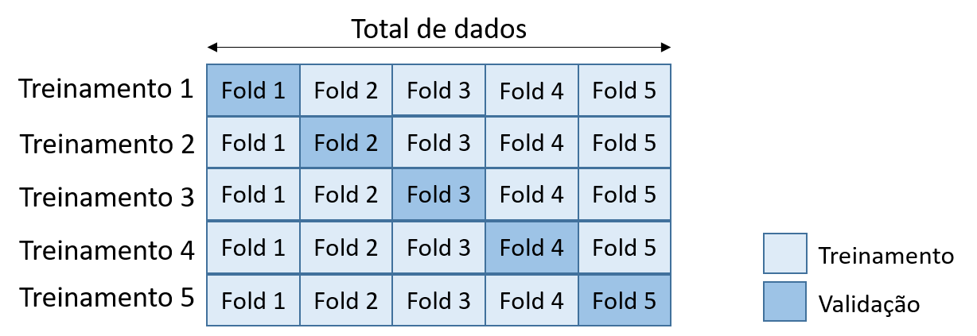
k-Fold
Estratégia mais elaborada que a do Holdout.
Consiste em dividir o conjunto total de dados em k folds (subconjuntos) de tamanhos iguais (se possível) e realizar k treinamentos distintos, onde cada um dos k treinamentos considera k-1 folds para treinamento e 1 fold para validação.
Cada exemplo entra em um conjunto de validação exatamente 1 vez e em um conjunto de treinamento k-1 vezes.
O desempenho do modelo é dado pela média dos erros de validação calculados para cada um dos k folds.
Exemplo: holdout_and_kfold_comparison_of_shuffling.ipynb
Notes:
A ideia principal por trás da estratégia do k-Fold é que cada exemplo do conjunto de dados faz o serviço duplo como dado de treinamento e de validação/teste.
Na validação cruzada do k-Fold, os dados são divididos em k subconjuntos. A validação é repetida k vezes, de modo que, a cada vez, um dos subconjuntos k é usado como conjunto de validação e os outros subconjuntos k-1 são reunidos para formar um único conjunto de treinamento. Desta forma, uma vantagem dessa abordagem é que a forma como os dados são divididos importa menos.
Essa estratégia reduz significativamente o problema do viés de seleção, pois ela garante que todos os exemplos do conjunto de dados original tenham a chance de aparecer nos conjuntos de treinamento e validação, o que consequentemente, reduz a variância.
Portanto, a troca dos conjuntos de treinamento e validação contribuem para a eficácia dessa estratégia. Como regra geral e evidência empírica, normalmente, utiliza-se K = 5 ou 10. A variância da estimativa resultante é reduzida à medida que k é aumentado.
A validação cruzada do k-Fold é importante pois permite que você use seu conjunto de dados completo tanto para treinamento como para validação. É especialmente útil ao avaliar um modelo usando conjuntos de dados pequenos ou limitados.
O desempenho do modelo é dado pela média dos erros de validação calculados para cada um dos k folds. A estimativa de erro é calculada sobre todos os k folds para obter a eficácia total do modelo.
Como pode ser visto, todo exemplo fica em um conjunto de validação exatamente uma vez e em um conjunto de treinamento k-1 vezes.
Cada exemplo entra em um conjunto de validação exatamente uma vez e a k-1 vezes no conjunto de treinamento.
Com este procedimento, toda amostra disponível vai aparecer k-1 vezes no conjunto de treinamento e 1 vez no conjunto de validação.
Desvantagem:
Alto custo computational pois treina-se e valida-se o modelo k vezes, ou seja, o algoritmo de treinamento deve ser executado novamente do zero k vezes, o que significa que leva k vezes mais tempo para fazer uma avaliação (treinamento+validação).

Slide 29
k-Fold
Reduz significativamente o problema do viés de seleção em relação ao holdout, pois ela garante que todos os exemplos do conjunto de dados original tenham a chance de aparecer nos conjuntos de treinamento e validação, o que consequentemente, reduz a variância do modelo.
A variância do modelo resultante é reduzida à medida que k é aumentado.
Como regra geral e evidência empírica, normalmente, utiliza-se k = 5 ou 10.
Porém, tenha em mente que o valor de k é escolhido de forma que cada conjunto de treinamento e validação seja grande o suficiente para ser estatisticamente representativo do conjunto de dados original.
O k-Fold é bastante útil quando se tem conjuntos de dados pequenos.
Desvantagem
O treinamento deve ser executado novamente do zero k vezes, o que significa que leva-se k vezes mais tempo para se fazer a avaliação do modelo (treinamento + validação).
Notes:
A ideia principal por trás da estratégia do k-Fold é que cada exemplo do conjunto de dados faz o serviço duplo como dado de treinamento e de validação/teste.
Na validação cruzada do k-Fold, os dados são divididos em k subconjuntos. A validação é repetida k vezes, de modo que, a cada vez, um dos subconjuntos k é usado como conjunto de validação e os outros subconjuntos k-1 são reunidos para formar um único conjunto de treinamento. Desta forma, uma vantagem dessa abordagem é que a forma como os dados são divididos importa menos.
Essa estratégia reduz significativamente o problema do viés de seleção, pois ela garante que todos os exemplos do conjunto de dados original tenham a chance de aparecer nos conjuntos de treinamento e validação, o que consequentemente, reduz a variância.
Portanto, a troca dos conjuntos de treinamento e validação contribuem para a eficácia dessa estratégia. Como regra geral e evidência empírica, normalmente, utiliza-se K = 5 ou 10. A variância da estimativa resultante é reduzida à medida que k é aumentado.
A validação cruzada do k-Fold é importante pois permite que você use seu conjunto de dados completo tanto para treinamento como para validação. É especialmente útil ao avaliar um modelo usando conjuntos de dados pequenos ou limitados.
O desempenho do modelo é dado pela média dos erros de validação calculados para cada um dos k folds. A estimativa de erro é calculada sobre todos os k folds para obter a eficácia total do modelo.
Como pode ser visto, todo exemplo fica em um conjunto de validação exatamente uma vez e em um conjunto de treinamento k-1 vezes.
Cada exemplo entra em um conjunto de validação exatamente uma vez e a k-1 vezes no conjunto de treinamento.
Com este procedimento, toda amostra disponível vai aparecer k-1 vezes no conjunto de treinamento e 1 vez no conjunto de validação.
Desvantagem:
Alto custo computational pois treina-se e valida-se o modelo k vezes, ou seja, o algoritmo de treinamento deve ser executado novamente do zero k vezes, o que significa que leva k vezes mais tempo para fazer uma avaliação (treinamento+validação).
Caso k=N, ou seja, o número folds for feito igual ao número total de exemplos do conjunto original, então a estratégia passa a ser conhecida como validação cruzada leave-one-out.

Slide 30
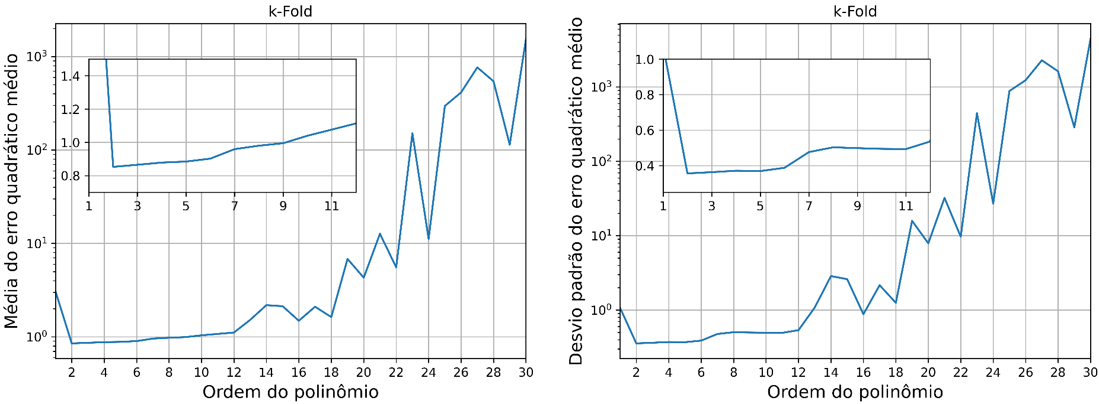
k-Fold: Exemplo
Conforme o modelo se sobreajusta aos dados de treinamento, sua variância aumenta, devido a redução de seu grau de generalização.
Em teoria, a variância deve ser igual a 0 para modelos com alto grau de generalização.
sobreajuste
Ponto ótimo
k = 10 folds: 10 iterações com 9 grupos para treinamento e 1 para teste.
shuffle=True: os exemplos são “embaralhados” antes de dividí-los em k folds.
cross_val_score recebe as instâncias de um modelo de regressão e de validação cruzada.
Scoring: quanto mais positivo, melhor.
subajuste
kfold = KFold(n_splits=10, shuffle=True, random_state=100)
scores = cross_val_score(regressor, x, y_noisy, scoring='neg_mean_squared_error', cv=kfold)
Usa-se a mesma função observável do exemplo anterior.
Tempo médio para execução com N = 100 exemplos é de aproximadamente 1.9 s.
Gráficos mostram a média e desvio padrão do MSE para as 10 etapas de treinamento/validação.
Média e desvio padrão do MSE aumentam com a ordem do polinômio.
Qual ordem escolher?
O ponto onde ambos, média e desvio padrão do MSE, sejam mínimos.
Exemplo: validacao_cruzada.ipynb
Notes:
Exemplo: validacao_cruzada.ipynb

Slide 31
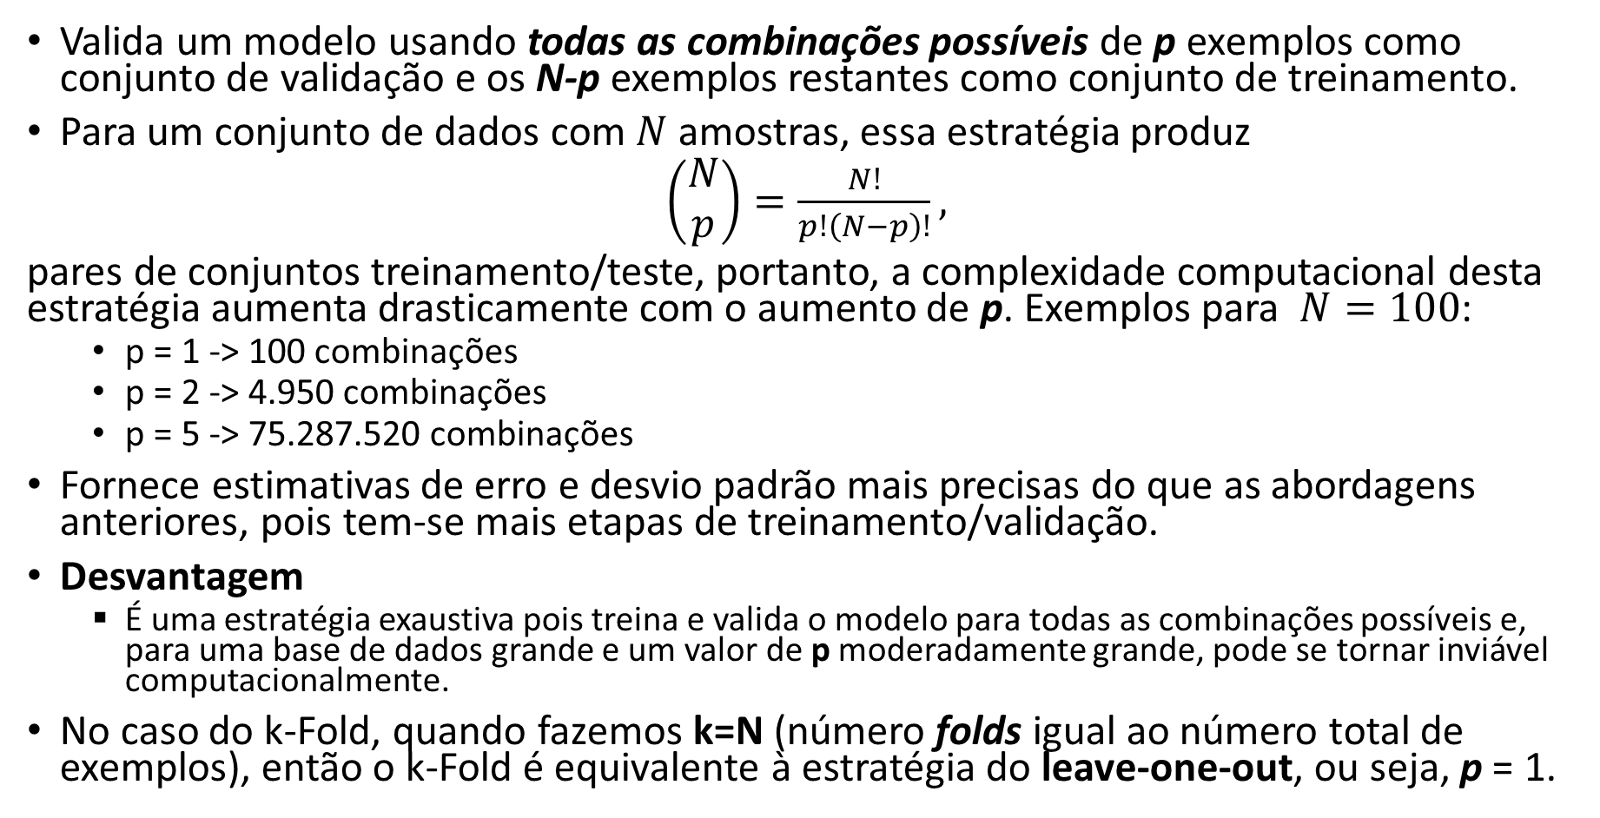
Leave-p-out
Valida um modelo usando todas as combinações possíveis de p exemplos como conjunto de validação e os N-p exemplos restantes como conjunto de treinamento.
Para um conjunto de dados com $N$ amostras, essa estratégia produz
$\left(\begin{matrix}N \\ p\end{matrix}\right)=\frac{N!}{p!\left(N−p\right)!},$
pares de conjuntos treinamento/teste, portanto, a complexidade computacional desta estratégia aumenta drasticamente com o aumento de p. Exemplos para $N=100$:
p = 1 -> 100 combinações
p = 2 -> 4.950 combinações
p = 5 -> 75.287.520 combinações
Fornece estimativas de erro e desvio padrão mais precisas do que as abordagens anteriores, pois tem-se mais etapas de treinamento/validação.
Desvantagem
É uma estratégia exaustiva pois treina e valida o modelo para todas as combinações possíveis e, para uma base de dados grande e um valor de p moderadamente grande, pode se tornar inviável computacionalmente.
No caso do k-Fold, quando fazemos k=N (número folds igual ao número total de exemplos), então o k-Fold é equivalente à estratégia do leave-one-out, ou seja, p = 1.
Quantos subconjuntos de p exemplos posso crirar a partir de N exemplos?
Notes:
A validação cruzada leave-p-out envolve o uso de todas as possíveis combinações de p exemplos do conjunto de dados como conjunto de validação e as observações restantes (N-p) como o conjunto de treinamento.
Essa estratégia deixa p pontos de dados fora do conjunto de treinamento, ou seja, se houver N pontos de dados no conjunto original, N-p exemplos são usados para treinar o modelo e p exemplos são usados como o conjunto de validação. Isso é repetido para todas as possíveis combinações, em seguida, o erro é calculado para todas as tentativas, para fornecer a performance geral.
Esta é uma estratégia mais extrema para se realizar a validação cruzada, pois para cada um dos possíveis p-conjuntos em nosso conjunto de dados, construímos um modelo usando todas os outros exemplos e testamos nos p-pontos de dados selecionados.

Slide 32
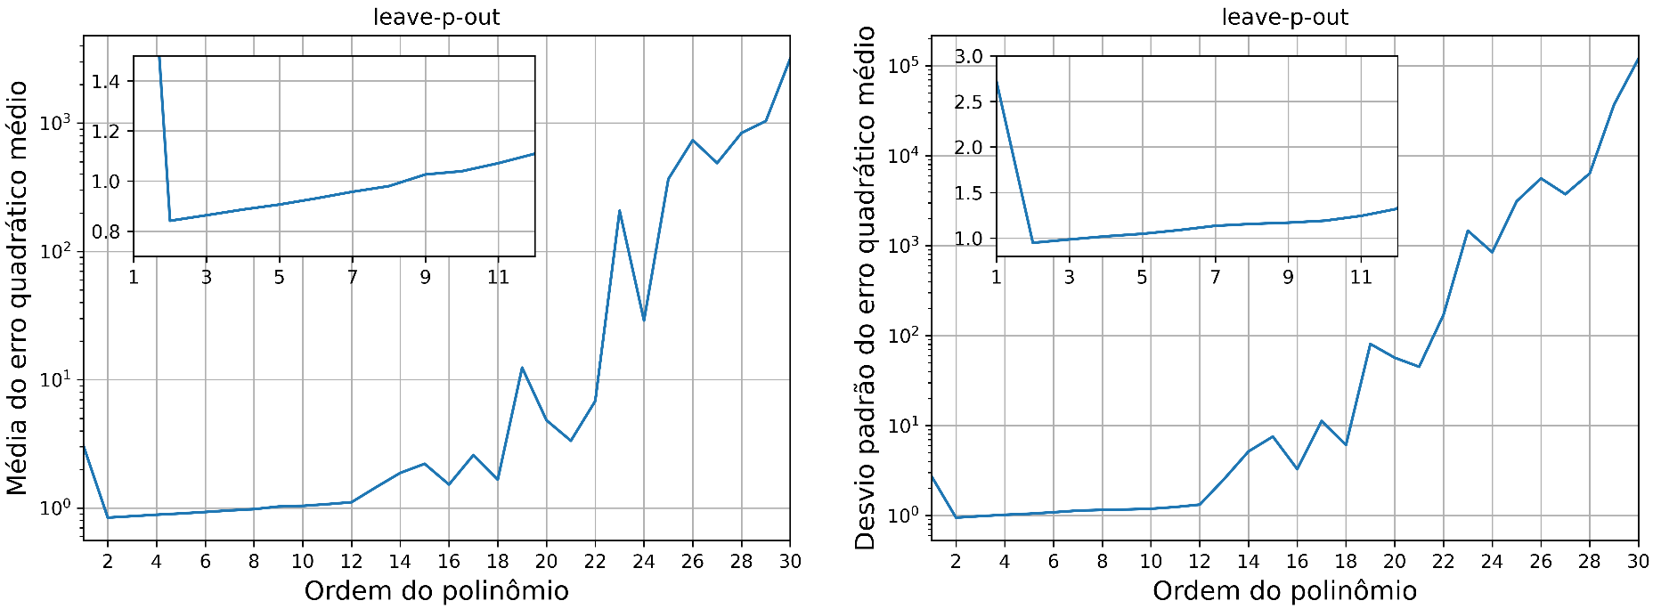
Leave-p-out: Exemplo
Ponto ótimo
sobreajuste
Para ordem igual a 1, a média e desvio padrão são elevados: subajuste.
Conforme a ordem aumenta, ambos diminuem, atingindo o ponto ótimo quando igual a 2.
Porém, conforme a ordem continua a aumentar, ambos aumentam, indicando sobreajuste.
p = 2: 4950 combinações possíveis com 98 exemplos para treinamento e 2 para validação.
cross_val_score recebe as instâncias de um modelo de regressão e de validação cruzada.
Scoring: quanto mais positivo, melhor.
subajuste
lpocv = LeavePOut(p=2)
scores = cross_val_score(regressor, x, y_noisy, scoring='neg_mean_squared_error', cv=lpocv)
Usa-se a mesma função observável do exemplo anterior.
Tempo médio para execução com N = 100 é de aproximadamente 810 [s] (+ de 13 [m]).
Gráficos mostram a média e desvio padrão do MSE para as 4950 etapas de treinamento/validação.
Média e desvio padrão do MSE aumentam com a ordem do polinômio.
Qual ordem escolher?
O ponto onde ambos, média e desvio padrão do MSE, sejam mínimos.
Exemplo: validacao_cruzada.ipynb
Notes:
Exemplo: validacao_cruzada.ipynb
A função “cross_val_score” segue a convenção de que valores de retorno mais altos são melhores que valores de retorno mais baixos. Assim, as métricas que medem a distância entre o modelo e o objetivo, como metrics.mean_squared_error, estão disponíveis como ‘neg_mean_squared_error’, que retornam o valor negado da métrica.

Slide 33
Qual estratégia utilizar?
O leave-p-out dá indicações mais claras de qual ordem usar, pois usa um maior número de pares treinamento/validação, aumentando a confiabilidade da média e do desvio padrão do MSE.
Porém, ele é bastante custoso em relação ao tempo necessário para se executá-lo, mesmo com uma base de 100 amostras leva-se mais de 13 minutos!
Portanto, deve-se utilizá-lo com bases relativamente pequenas.
Para bases maiores, o k-fold é uma opção melhor e mais eficiente do que o holdout.
Para bases muito grandes, o holdout já daria boas indicações sobre qual ordem utilizar.
Exemplo: validacao_cruzada_base_maior.ipynb
Notes:
Exemplo: validacao_cruzada_base_maior.ipynb

Slide 34
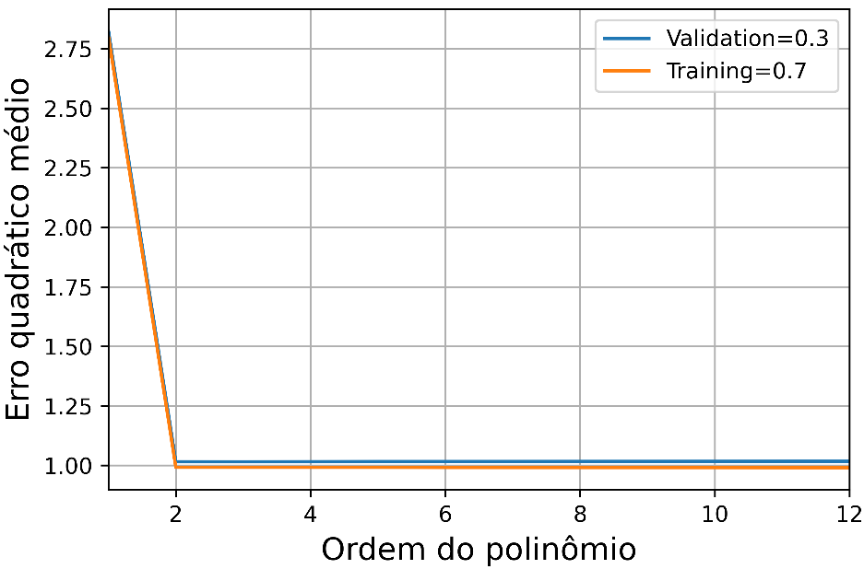
Qual ordem escolher para o modelo?
E se os erros de treinamento e validação são pequenos, similares e praticamente constantes para várias ordens de polinômio?
Uma resposta é usar o princípio da navalha de Occam.
A navalha de Occam é um princípio lógico que postula que entre múltiplas explicações adequadas e possíveis para o mesmo conjunto de fatos, deve-se optar pela mais simples delas.
Ou seja, deve-se preferir explicações mais simples às mais complicadas.
Portanto, escolhemos modelos usando a navalha de Occam: escolhemos a função hipótese menos complexa que se ajusta bem aos dados.
Mesma função observável dos exemplos anteriores.
Base de dados com 10000 exemplos.
Holdout com 30% para validação.
Vejam que teoricamente, qualquer ordem maior ou igual a 2 já seria uma boa escolha.
Qual ordem escolher?

Slide 35
Curvas de Aprendizado
Curvas de aprendizado: são gráficos que comparam o desempenho do modelo no conjunto de treinamento e no conjunto de validação em função do tamanho do conjunto de treinamento.
Tamanho do conjunto de validação permanece constante.
Caso não tenhamos dois conjuntos, treinamento e validação, normalmente se divide a base original em 70 a 80% para treinamento e 30 a 20% para validação.
Essa comparação normalmente é usada para avaliar:
Qual é o melhor nível de complexidade (no caso de polinômios, sua ordem) um modelo deve ter. Em outras palavras, avalia-se se o modelo é mais sensível ao erro de variância (sobreajuste) ou ao erro de viés (subajuste).
O quanto o modelo se beneficia de mais dados (por exemplo, se temos "dados suficientes" ou se o desempenho modelo ficará melhor se usado de forma online).
Notes:
Curvas de aprendizado: são gráficos mostrando o desempenho do modelo no conjunto de treinamento e no conjunto de validação em função do tamanho do conjunto de treinamento (ou da iteração do treinamento).
Referências:
[1] https://machinelearningmastery.com/learning-curves-for-diagnosing-machine-learning-model-performance/
[2] https://www.scikit-yb.org/en/latest/api/model_selection/learning_curve.html

Slide 36
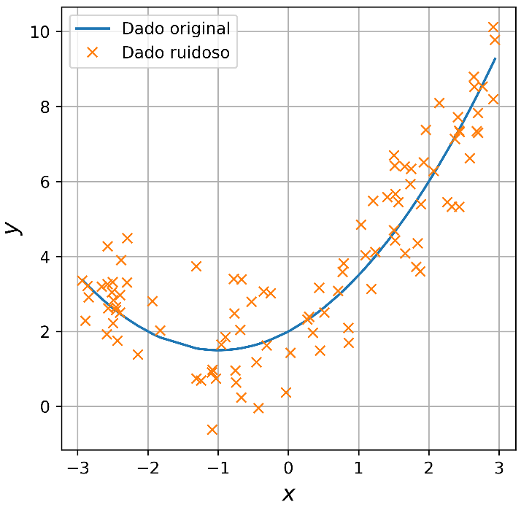
Curvas de Aprendizado: Exemplo
Caso não conhecêssemos o mapeamento verdadeiro dos dados ruidosos da figura, qual ordem de polinômio melhor aproximaria o mapeamento verdadeiro?

Slide 37
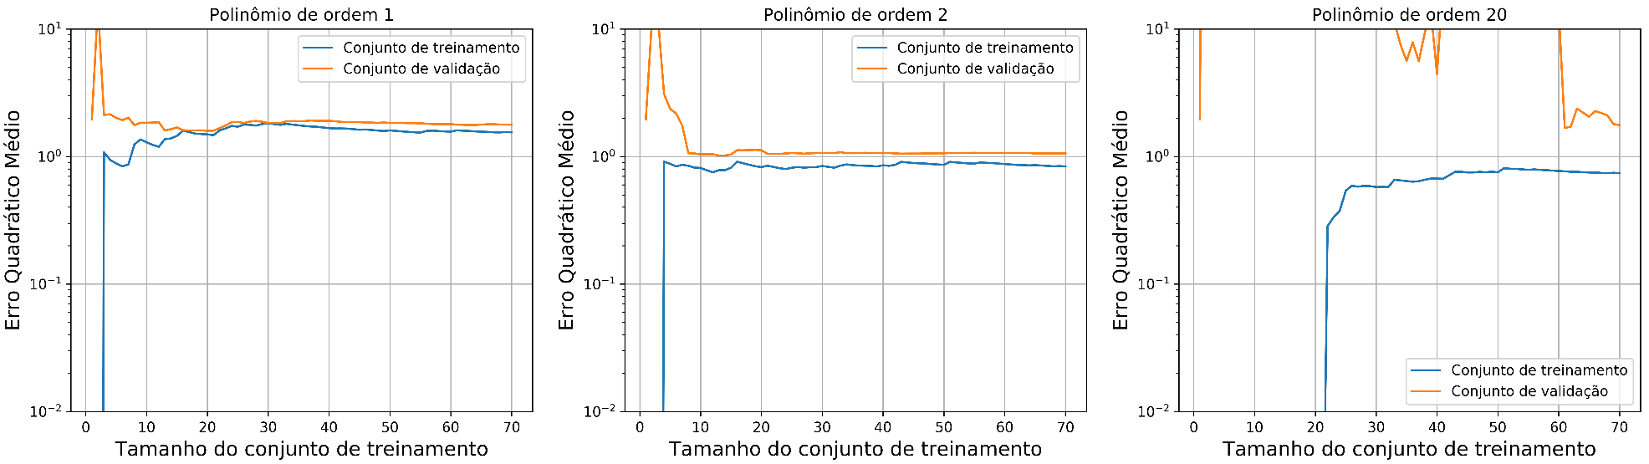
Curvas de Aprendizado: Polinômio de ordem 1
Com 1 ou 2 exemplos no conjunto de treinamento, o modelo se ajusta perfeitamente (reta), porém, conforme o número de exemplos aumenta, é impossível para ele se ajustar (dados não-lineares e ruído).
Erro nos exemplos de treinamento aumenta até atingir um platô e não diminui mesmo com o aumento do conjunto de treinamento, pois o modelo não tem flexibilidade.
Erro de validação é alto quando o modelo é treinado com poucos exemplos, porém, diminui conforme ele aumenta, terminando em um platô próximo do erro de treinamento.
Essas curvas são típicas de um modelo que está subajustando.
O que fazer? Aumentar a ordem do modelo.
Exemplo: curvas_de_aprendizado.ipynb
Notes:
Exemplo: curvas_de_aprendizado.ipynb
Gráfico #1 – Polinômio de ordem 1 (reta)
Quando há apenas um ou dois exemplos no conjunto de treinamento, a reta (modelo) pode ajustá-los perfeitamente, e é por isso que a curva (i.e., o erro) começa em zero. Porém, à medida que novos exemplos são adicionados ao conjunto de treinamento, torna-se impossível para o modelo ajustar-se aos dados de treinamento perfeitamente, tanto porque os dados contem ruído quanto porque não são lineares. Portanto, o erro nos exemplos de treinamento aumenta até atingir um platô; nesse momento, adicionar novos exemplos ao conjunto de treinamentos não faz o erro médio melhor ou pior.
Com relação ao conjunto de validação, quando o modelo é treinado com poucos exemplos de treinamento, ele é incapaz de generalizar adequadamente, e é por isso que o erro de validação é inicialmente grande. Então, à medida que o modelo é apresentado a mais exemplos de treinamento, ele aprende e, portanto, o erro de validação diminui gradativamente. No entanto, mais uma vez, uma linha reta não pode executar um bom trabalho de modelagem dos dados; e portanto, o erro termina em um platô, muito próximo da curva do erro de treinamento.
Essas curvas de aprendizado são típicas de um modelo que está subajustando. Ambas as curvas atingiram um platô; eles são próximas e os erros são razoavelmente altos.
Se o modelo não estiver se adequando bem aos dados do treinamento, adicionar mais exemplos de treinamento não ajudará. Nesse caso, é necessário usar um modelo mais complexo (polinômio de ordem maior).
Gráfico #3 – Polinômio de ordem 20
Existem duas diferenças importantes com relação ao resultado com um polinômio de ordem 1:
O erro de treinamento é menor do que com o modelo de regressão linear, i.e., reta.
Há um espaço entre as curvas de erro de treinamento e validação. Isso significa que o modelo tem um desempenho significativamente melhor nos dados de treinamento do que nos dados de validação, que é a marca registrada de um modelo que está sobreajustando.
No entanto, se você usasse um conjunto de treinamento muito maior, as duas curvas continuariam se aproximando.
Uma maneira de melhorar um modelo que está sobreajustando é alimentá-lo com mais dados de treinamento até que o erro de validação atinja o erro de treinamento ou diminuir a ordem do polinômio.
Gráfico #1 – Polinômio de ordem 2
Tanto o erro de treinamento quanto o de validação são menores do que com o modelo de regressão linear, i.e., reta.
A diferença entre os dois erros diminui com aumento do conjunto de treinamento se tonando pequena e constante.
Isso é a indicação de um modelo que está se ajustando bem aos dados de treinamento e é capaz de generalizar bem para os dados de validação.
Alimentar o modelo com mais exemplos faz com que a diferença entre as duas curvas se torne ainda menor.

Slide 38
Curvas de Aprendizado: Polinômio de ordem 20
O erro de treinamento é menor do que com o modelo com polinômio de ordem 1.
Porém, há uma diferença considerável entre as curvas do erro de treinamento e validação.
Isso significa que o modelo tem um desempenho melhor no conjunto de treinamento do que no conjunto de validação, indicando que o modelo está sobreajustando.
A performance do modelo melhora caso o conjunto de treinamento seja aumentado.
Com um conjunto maior, a tendência é que ambos os erros convirjam para o MSE mínimo.
O que fazer? Diminuir a ordem do modelo ou aumentar o conjunto de treinamento.
Exemplo: curvas_de_aprendizado.ipynb
Notes:
Exemplo: curvas_de_aprendizado.ipynb
Gráfico #1 – Polinômio de ordem 1 (reta)
Quando há apenas um ou dois exemplos no conjunto de treinamento, a reta (modelo) pode ajustá-los perfeitamente, e é por isso que a curva começa em zero. Porém, à medida que novos exemplos são adicionados ao conjunto de treinamento, torna-se impossível para o modelo ajustar-se os dados de treinamento perfeitamente, tanto porque os dados contem ruído quanto porque não são lineares. Portanto, o erro nos exemplos de treinamento aumenta até atingir um platô; nesse momento, adicionar novos exemplos ao conjunto de treinamentos não faz o erro médio melhor ou pior.
Com relação ao conjunto de validação, quando o modelo é treinado com poucos exemplos de treinamento, ele é incapaz de generalizar adequadamente, e é por isso que o erro de validação é inicialmente grande. Então, à medida que o modelo é apresentado a mais exemplos de treinamento, ele aprende e, portanto, o erro de validação diminui gradativamente. No entanto, mais uma vez, uma linha reta não pode executar um bom trabalho de modelagem dos dados; e portanto, o erro termina em um platô, muito próximo da curva do erro de treinamento.
Essas curvas de aprendizado são típicas de um modelo que está sub-ajustando. Ambas as curvas atingiram um platô; eles são próximas e os erros são razoavelmente altos.
Se o modelo não estiver se adequando bem aos dados do treinamento, adicionar mais exemplos de treinamento não ajudará. Nesse caso, é necessário usar-se um modelo mais complexo (polinômio de ordem maior).
Gráfico #3 – Polinômio de ordem 20
Existem duas diferenças importantes com relação ao resultado com um polinômio de ordem 1:
O erro de treinamento é menor do que com o modelo de regressão linear, i.e., reta.
Há um espaço entre as curvas do erro de treinamento e validação. Isso significa que o modelo tem um desempenho significativamente melhor nos dados de treinamento do que nos dados de validação, que é a marca registrada de um modelo que está sobre-ajustando.
No entanto, se você usasse um conjunto de treinamento muito maior, as duas curvas continuariam se aproximando.
Uma maneira de melhorar um modelo que está sobre-ajustando é alimentá-lo com mais dados de treinamento até que o erro de validação atinja o erro de treinamento ou diminuir a ordem do polinômio.
Gráfico #1 – Polinômio de ordem 2
Tanto o erro de treinamento quanto o de validação são menores do que com o modelo de regressão linear, i.e., reta.
A diferença entre os dois erros diminui com aumento do conjunto de treinamento se tonando pequena e constante.
Isso é a indicação de um modelo que está se ajustando bem aos dados de treinamento e é capaz de generalizar bem para os dados de validação.
Alimentar o modelo com mais exemplos faz com que a diferença entre as duas curvas se torne ainda menor.

Slide 39
Curvas de Aprendizado: Polinômio de ordem 2
Exemplo: curvas_de_aprendizado.ipynb
A diferença entre os erros diminui com o aumento do conjunto de treinamento se tornando pequena.
Tanto o erro de treinamento quanto o de validação são menores do que com o modelo de regressão linear, i.e., reta.
Isso é a indicação de um modelo que está se ajustando bem aos dados de treinamento e é capaz de generalizar bem para os dados de validação.
Aumentar o conjunto de treinamento faz com que a diferença entre as duas curvas se torne ainda menor.
O que fazer? Escolher esta ordem de polinômio.
Notes:
Exemplo: curvas_de_aprendizado.ipynb
Gráfico #1 – Polinômio de ordem 1 (reta)
Quando há apenas um ou dois exemplos no conjunto de treinamento, a reta (modelo) pode ajustá-los perfeitamente, e é por isso que a curva começa em zero. Porém, à medida que novos exemplos são adicionados ao conjunto de treinamento, torna-se impossível para o modelo ajustar-se os dados de treinamento perfeitamente, tanto porque os dados contem ruído quanto porque não são lineares. Portanto, o erro nos exemplos de treinamento aumenta até atingir um platô; nesse momento, adicionar novos exemplos ao conjunto de treinamentos não faz o erro médio melhor ou pior.
Com relação ao conjunto de validação, quando o modelo é treinado com poucos exemplos de treinamento, ele é incapaz de generalizar adequadamente, e é por isso que o erro de validação é inicialmente grande. Então, à medida que o modelo é apresentado a mais exemplos de treinamento, ele aprende e, portanto, o erro de validação diminui gradativamente. No entanto, mais uma vez, uma linha reta não pode executar um bom trabalho de modelagem dos dados; e portanto, o erro termina em um platô, muito próximo da curva do erro de treinamento.
Essas curvas de aprendizado são típicas de um modelo que está sub-ajustando. Ambas as curvas atingiram um platô; eles são próximas e os erros são razoavelmente altos.
Se o modelo não estiver se adequando bem aos dados do treinamento, adicionar mais exemplos de treinamento não ajudará. Nesse caso, é necessário usar-se um modelo mais complexo (polinômio de ordem maior).
Gráfico #3 – Polinômio de ordem 20
Existem duas diferenças importantes com relação ao resultado com um polinômio de ordem 1:
O erro de treinamento é menor do que com o modelo de regressão linear, i.e., reta.
Há um espaço entre as curvas do erro de treinamento e validação. Isso significa que o modelo tem um desempenho significativamente melhor nos dados de treinamento do que nos dados de validação, que é a marca registrada de um modelo que está sobre-ajustando.
No entanto, se você usasse um conjunto de treinamento muito maior, as duas curvas continuariam se aproximando.
Uma maneira de melhorar um modelo que está sobre-ajustando é alimentá-lo com mais dados de treinamento até que o erro de validação atinja o erro de treinamento ou diminuir a ordem do polinômio.
Gráfico #1 – Polinômio de ordem 2
Tanto o erro de treinamento quanto o de validação são menores do que com o modelo de regressão linear, i.e., reta.
A diferença entre os dois erros diminui com aumento do conjunto de treinamento se tonando pequena e constante.
Isso é a indicação de um modelo que está se ajustando bem aos dados de treinamento e é capaz de generalizar bem para os dados de validação.
Alimentar o modelo com mais exemplos faz com que a diferença entre as duas curvas se torne ainda menor.

Slide 40
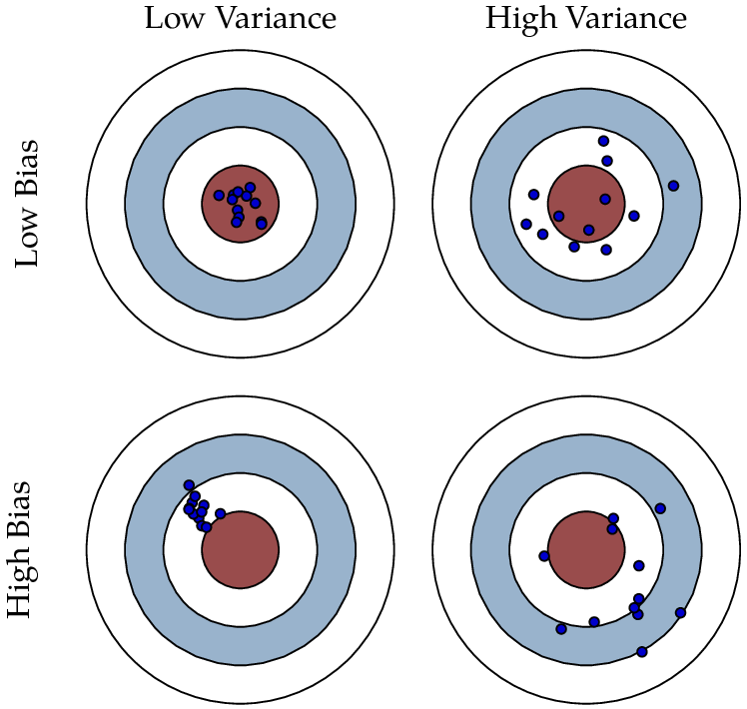
Regularização: penalizando a complexidade dos modelos
A regularização é outra forma de se escolher o melhor modelo.
A ideia por trás da regularização é penalizar, explicitamente, hipóteses complexas.
As técnicas que veremos a seguir, são chamadas de técnicas de regularização, pois buscam por uma hipótese que seja mais regular, ou seja, menos complexa.
Elas são técnicas que visam se obter um modelo bem comportado (ou seja, que não sobreajuste) através da incorporação de informações adicionais ao processo de treinamento do modelo na forma de penalizações proporcionais à alguma norma do vetor de pesos.
Técnicas de regularização podem reduzir o risco de sobreajuste do modelo ao conjunto de treinamento, aumentando sua capacidade de generalização.
As técnicas de regularização que veremos a seguir são: rigde regression, LASSO e elastic net.
Todas elas introduzem restrições ligadas a alguma norma do vetor de pesos do modelo, sendo, por este motivo, também conhecidas como técnicas de shrinkage (i.e., redução, encolhimento).
Essas técnicas permitem diminuir a variância do modelo ao custo de introduzir algum viés. Encontrar um bom balanço entre viés e variância permite minimizar o erro total do modelo.
É importante aplicar o escalonamento de atributos quando se tuliza regularização. Desta forma, os pesos são penalizados de forma adequada.
Notes:
Anteriormente, nós vimos como realizar a seleção do modelo através da validação cruzada. Uma abordagem alternativa é a procura por uma hipótese que minimize o erro e a complexidade da hipótese.
A Regularização penaliza explicitamente hipóteses complexas. Essa abordagem se chama regularização pois busca por uma hipótese que seja mais regular, ou seja, menos complexa.
O termo regularização refere-se a procedimentos que visam obter um modelo de aproximação bem-comportado através da incorporação de informações adicionais ao processo de treinamento do modelo, na forma de restrições de suavidade junto ao mapeamento, ou de penalizações proporcionais à norma do vetor de pesos.
As 3 técnicas mencionadas aqui, rigde regression, LASSO e elastic net, introduzem restrições ligadas a alguma norma do vetor de pesos, sendo, por este motivo, também conhecidas como técnicas de shrinkage (redução, encolhimento).
Referência:
https://dafriedman97.github.io/mlbook/content/c2/s1/regularized.html

Slide 41
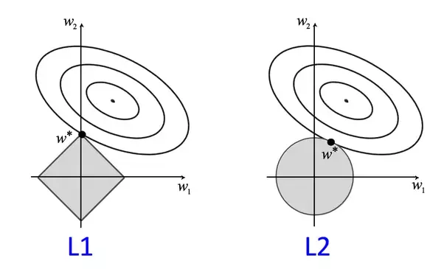
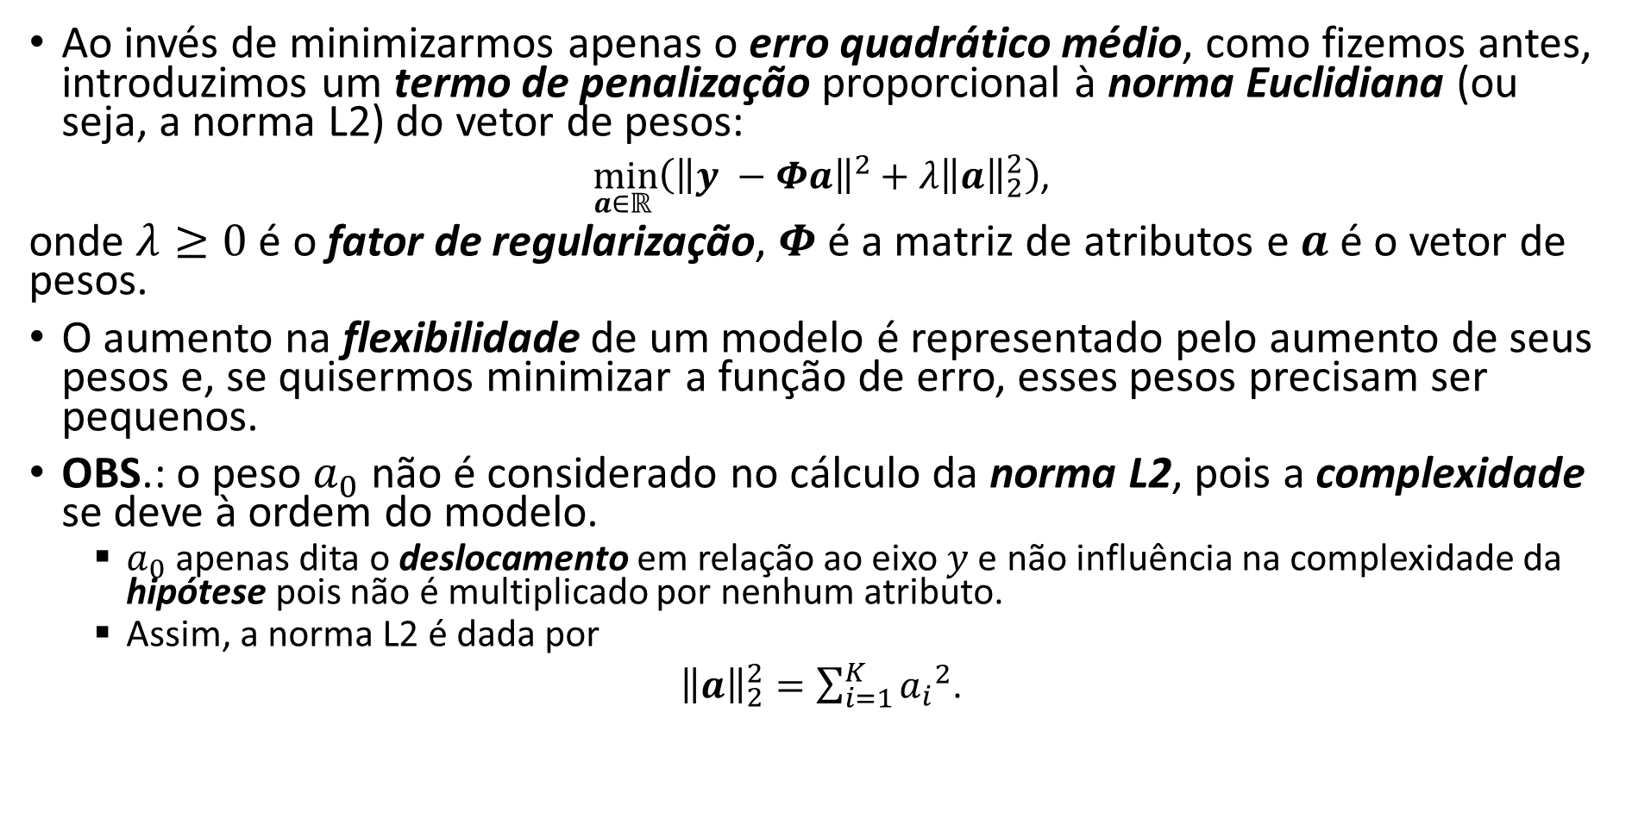
Ridge regression
Ao invés de minimizarmos apenas o erro quadrático médio, como fizemos antes, introduzimos um termo de penalização proporcional à norma Euclidiana (ou seja, a norma L2) do vetor de pesos:
$\min_{a∈ℝ }\left({\left\|y −Φa\right\|}^{2}+λ{\left\|a\right\|}_{2}^{2}\right)$,
onde $λ≥0$é o fator de regularização, $Φ$é a matriz de atributos e $a$ é o vetor de pesos.
O aumento na flexibilidade de um modelo é representado pelo aumento de seus pesos e, se quisermos minimizar a função de erro, esses pesos precisam ser pequenos.
OBS.: o peso $a_{0}$ não é considerado no cálculo da norma L2, pois a complexidade se deve à ordem do modelo.
$a_{0}$ apenas dita o deslocamento em relação ao eixo $y$ e não influência na complexidade da hipótese pois não é multiplicado por nenhum atributo.
Assim, a norma L2 é dada por
${\left\|a\right\|}_{2}^{2}=\sum_{i=1}^{K}{{a_{i}}^{2}}$.
Início em 1 e não em 0.
Exemplo: absolute_value_of_weights_when_model_overfits.ipynb
Notes:
Ridge Regression é também conhecida como Tikhonov regularization
Ao invés de minimizar apenas o erro quadrático médio, como fizemos antes, agora há a introdução de um termo de penalização proporcional à norma Euclidiana (L2) do vetor de pesos. Na verdade, o quadrado da norma Euclidiana.
Essa técnica desestimula o aprendizado de um modelo mais complexo ou flexível, de forma a evitar o risco de overfitting.
O aumento na flexibilidade de um modelo é representado pelo aumento de seus pesos e, se quisermos minimizar a função de erro, esses pesos precisam ser pequenos.
O parâmetro $λ$ é também conhecido como parâmetro de complexidade e controla a quantidade de redução/encolhimento dos pesos: quanto maior o valor de $λ$, maior a quantidade de redução/encolhimento.
Norma Euclidiana: https://en.wikipedia.org/wiki/Norm_(mathematics)#Euclidean_norm
A regularização força o algoritmo de aprendizado a não apenas ajustar os pesos, mas também, manté-los o menor possível.
A regularização é baseada na ideia de que o sobreajuste é causado pelo fato dos pesos (a1 até aK) serem "excessivamente específicos", ou seja, que seus valores sejam grandes demais. O bias, a0, meramente compensa (desloca) a relação entre y e a1*x1+a2*x2+...+aK*xK e sua escala, portanto, é muito menos importante para o problema de regularização. Além disso, no caso de uma grande compensação (deslocamento/offset/bias) ser necessária por qualquer motivo, regularizar o bias (a0) impedirá o modelo de encontrar a relação correta.
O peso $a_{0}$ fornece apenas o deslocamento da função hipótese em relação ao eixo $y$ e não tem influência na complexidade da hipótese pois não é multiplicado por nenhum atributo. Lembre-se que a complexidade se deve à ordem do modelo e $a_{0}$ apenas dita o offset (deslocamento) em relação ao eixo $y$.
Referencias com explicações sobre o motivo de a0 não ser considerado no termo de penalização:
https://stats.stackexchange.com/questions/86991/reason-for-not-shrinking-the-bias-intercept-term-in-regression
https://stackoverflow.com/questions/54017246/why-is-theta0-skipped-while-performing-regulariztion-on-regression
https://stackoverflow.com/questions/12578336/why-is-the-bias-term-not-regularized-in-ridge-regression

Slide 42
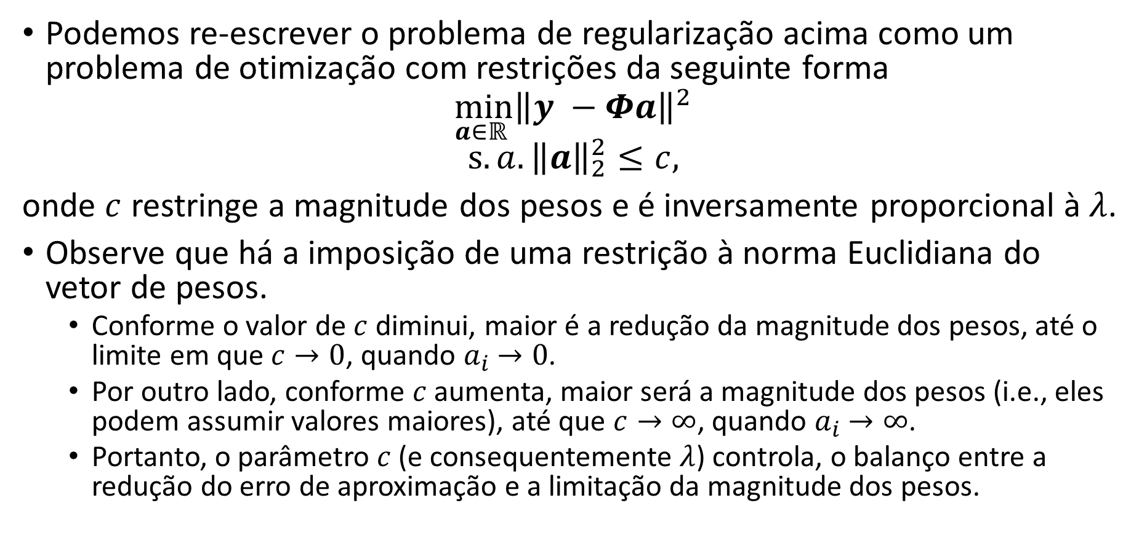
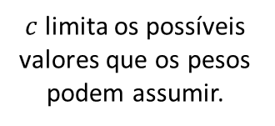
Ridge regression
$c$ limita os possíveis valores que os pesos podem assumir.
Podemos re-escrever o problema de regularização acima como um problema de otimização com restrições da seguinte forma
$$\min_{a∈ℝ }{{\left\|y −Φa\right\|}^{2}}$$
$$s.a.{\left\|a\right\|}_{2}^{2}≤c,$$
onde $c$ restringe a magnitude dos pesos e é inversamente proporcional à $λ$.
Observe que há a imposição de uma restrição à norma Euclidiana do vetor de pesos.
Conforme o valor de $c$ diminui, maior é a redução da magnitude dos pesos, até o limite em que $c→0$, quando $a_{i}$ $→0$.
Por outro lado, conforme $c$aumenta, maior será a magnitude dos pesos (i.e., eles podem assumir valores maiores), até que $c→∞$, quando $a_{i}$ $→∞$.
Portanto, o parâmetro $c$(e consequentemente $λ$) controla, o balanço entre a redução do erro de aproximação e a limitação da magnitude dos pesos.
Notes:
s.a. = sujeito a
Referências
[1] https://www.datacamp.com/community/tutorials/tutorial-ridge-lasso-elastic-net

Slide 43
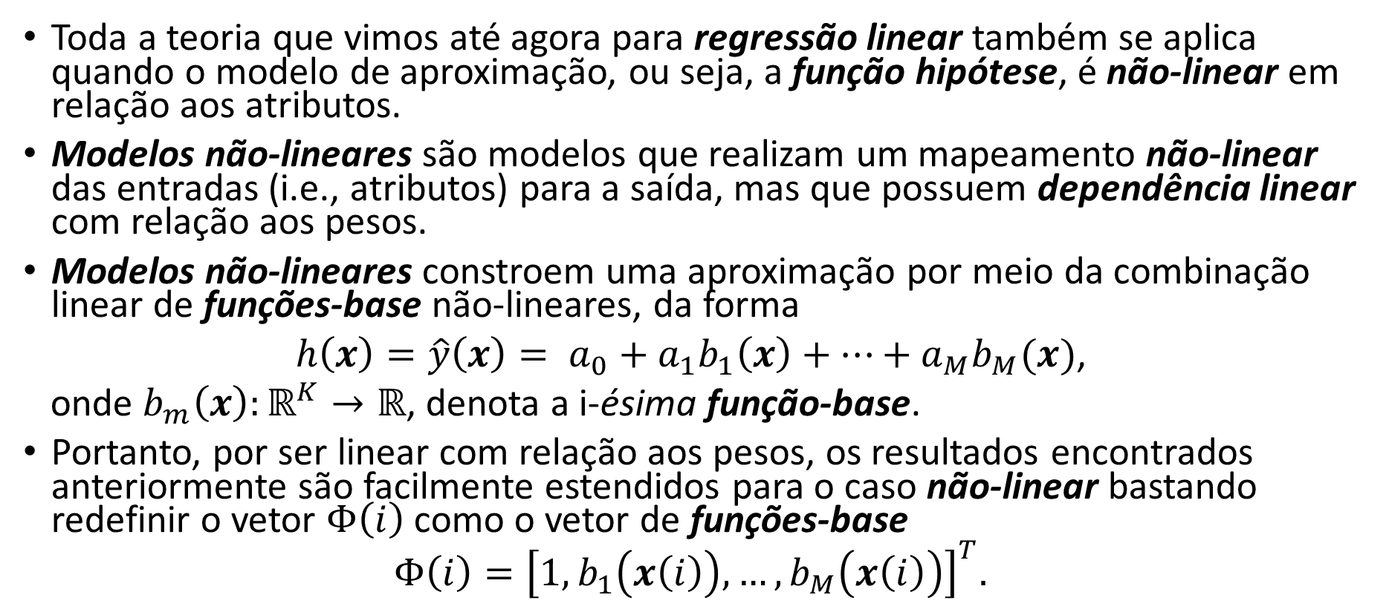
Ridge Regression
A equação de erro regularizado, ${\left\|y −Φa\right\|}^{2}+λ{\left\|a\right\|}_{2}^{2}$, continua sendo quadrática com relação aos pesos, e portanto, a superfície de erro continua sendo convexa.
Desta forma, podemos encontrar uma solução de forma fechada seguindo o mesmo procedimento que usamos para encontrar a equação normal:
$a ={\left(Φ^{T}Φ+λI′\right)}^{−1}{ Φ}^{T}y$, onde $I^{′}=\left[\begin{matrix}\begin{matrix}\begin{matrix}\begin{matrix}\begin{matrix}0 \\ 0\end{matrix} \\ ⋮ \\ 0\end{matrix} & \begin{matrix}\begin{matrix}0 \\ 1\end{matrix} \\ ⋮ \\ 0\end{matrix}\end{matrix} & \begin{matrix}\begin{matrix}… \\ ⋯\end{matrix} \\ ⋱ \\ …\end{matrix}\end{matrix} & \begin{matrix}\begin{matrix}0 \\ 0\end{matrix} \\ ⋮ \\ 1\end{matrix}\end{matrix}\right]$
OBS.1: mesmo que a matriz $Φ$não possua posto completo (i.e., matriz singular), a inversa na equação acima sempre existirá por conta da adição do termo de regularização à diagonal principal da matriz quadrada $Φ^{T}Φ$.
OBS.2: como a norma L2 é diferenciável, os problemas de aprendizagem usando a regularização de Ridge também podem ser resolvidos iterativamente através do algoritmo do gradiente descendente.
OBS.3: o termo de regularização deve ser adicionado apenas à função de erro durante o treinamento. Depois que o modelo é treinado, a avaliação do desempenho do modelo não utiliza a regularização.

Slide 44
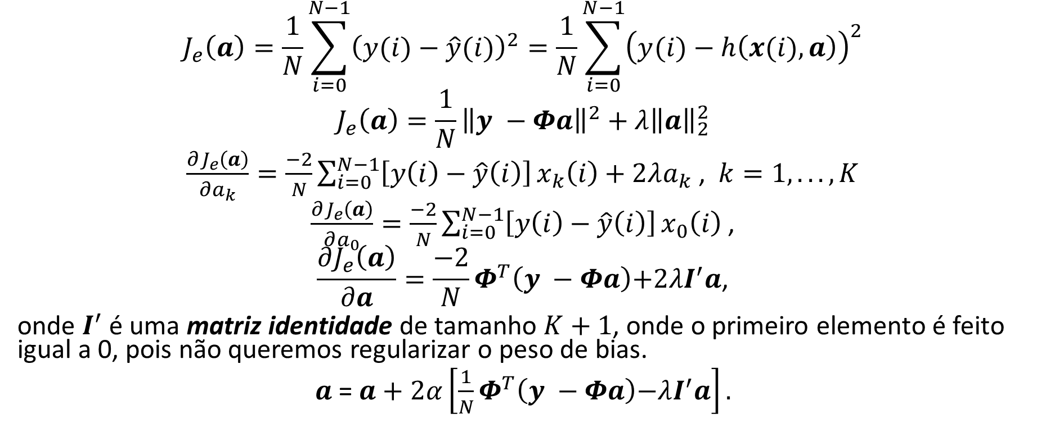
Ridge regression com gradiente descendente
$$J_{e}\left(a\right)=\frac{1}{N}\sum_{i=0}^{N−1}{{\left(y(i)−\hat{y}(i)\right)}^{2}}=\frac{1}{N}\sum_{i=0}^{N−1}{{\left(y(i)−h\left(x(i),a\right)\right)}^{2}}$$
$$J_{e}\left(a\right)=\frac{1}{N}{\left\|y −Φa\right\|}^{2}+λ{\left\|a\right\|}_{2}^{2}$$
$\frac{∂J_{e}\left(a\right)}{∂a_{k}}=\frac{−2}{N}\sum_{i=0}^{N−1}{\left[y\left(i\right)−\hat{y}\left(i\right)\right]}x_{k}\left(i\right)+2λa_{k}$ , $k=1,...,K$
$\frac{∂J_{e}\left(a\right)}{∂a_{0}}=\frac{−2}{N}\sum_{i=0}^{N−1}{\left[y\left(i\right)−\hat{y}\left(i\right)\right]}x_{0}\left(i\right)$ ,
$$\frac{∂J_{e}\left(a\right)}{∂a}=\frac{−2}{N}Φ^{T}\left(y −Φa\right)\text{+2}λI^{′}a\text{,}$$
onde $I^{′}$ é uma matriz identidade de tamanho $K+1$, onde o primeiro elemento é feito igual a 0, pois não queremos regularizar o peso de bias.
$a$ = $a+2α\left[\frac{1}{N}Φ^{T}\left(y −Φa\right)\text{−}λI^{′}a\right]\text{.}$
Gradiente com relação ao peso de bias
Equação geral do vetor gradiente
Notes:
Referências:
[1] https://xavierbourretsicotte.github.io/intro_ridge.html
[2] https://courses.cs.washington.edu/courses/cse446/17wi/slides/ridgeregression-annotated.pdf
[3] https://www.kaggle.com/residentmario/ridge-regression-cost-function

Slide 45
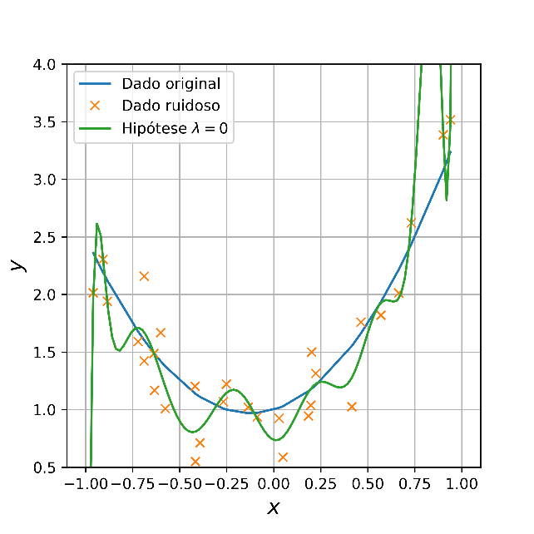
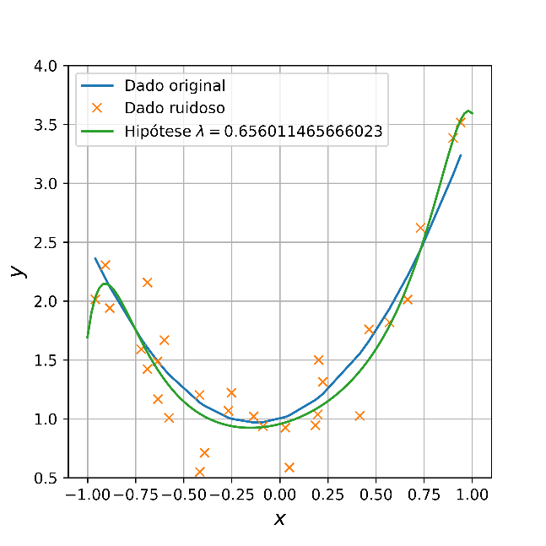
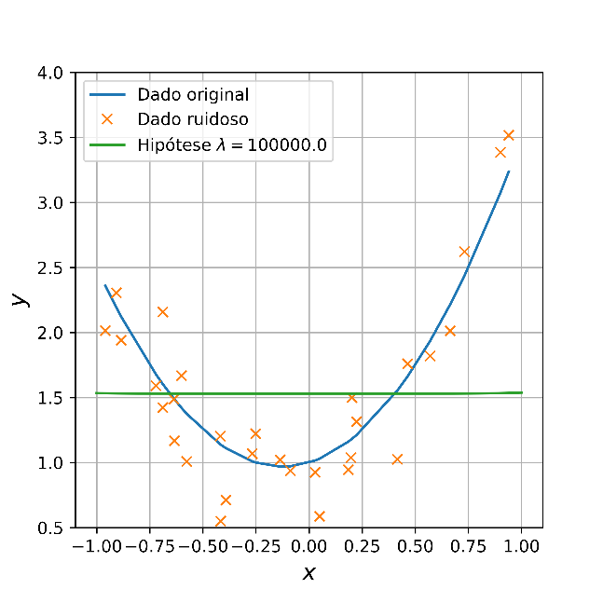
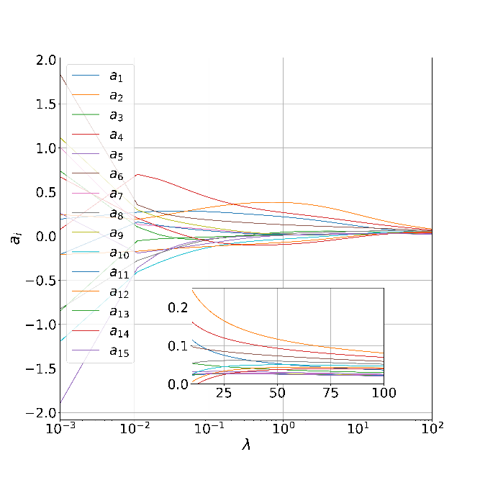
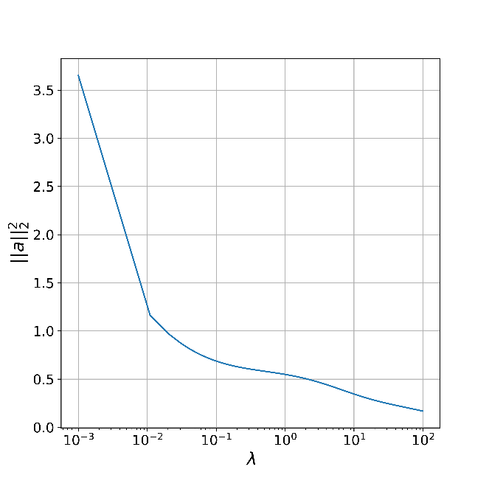
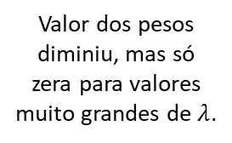
Ridge Regression: Exemplo
Valor dos pesos diminiu, mas só zera para valores muito grandes de $λ$.
Sobreajuste
Subajuste
Função hipótese polinomial de grau 15.
Modelo treinado com 30 amostras geradas a partir de $y_{noisy}=1+0.5x+2x^{2}+w$, onde $x \sim U(−1,1)$ e $w \sim N(0,1)$.
Com $λ=0$, regressão de Ridge se torna uma regressão polinomial sem regularização.
Conforme $λ$ aumenta, o modelo não se “contorce” tanto e passa a se ajustar aos dados de treinamento.
Se $λ$ continuar aumentando, todos os pesos acabarão muito próximos de zero e o resultado será uma linha reta que passa pela média dos dados de treinamento.
O aumento de $λ$ leva a hipóteses menos complexas. Isso reduz a variância do modelo, mas aumenta seu bias. Ou seja, ele tende a subajustar.
Conforme $λ$ aumenta, os pesos e a norma L2 do vetor de pesos diminuem.
Utiliza-se técnicas de validação cruzada para encontrar o valor ideal de $λ$.
Exemplo: ridge_regression.ipynb
Notes:
Exemplo: ridge_regression.ipynb
É importante escalonar os dados (por exemplo, usando a classe StandardScaler) antes de executar a regressão de Ridge, pois ela é sensível à escala dos atributos. Isso é verdade para a maioria dos modelos regularizados.
Se $λ$ for muito grande, todos os pesos acabarão muito próximos de zero e o resultado será uma linha plana que passa pela média dos dados de treinamento.
Observe como o aumento de $λ$ leva a hipóteses mais planas (ou seja, menos extremas, menos complexas); isso reduz a variância do modelo, mas aumenta seu bias.

Slide 46
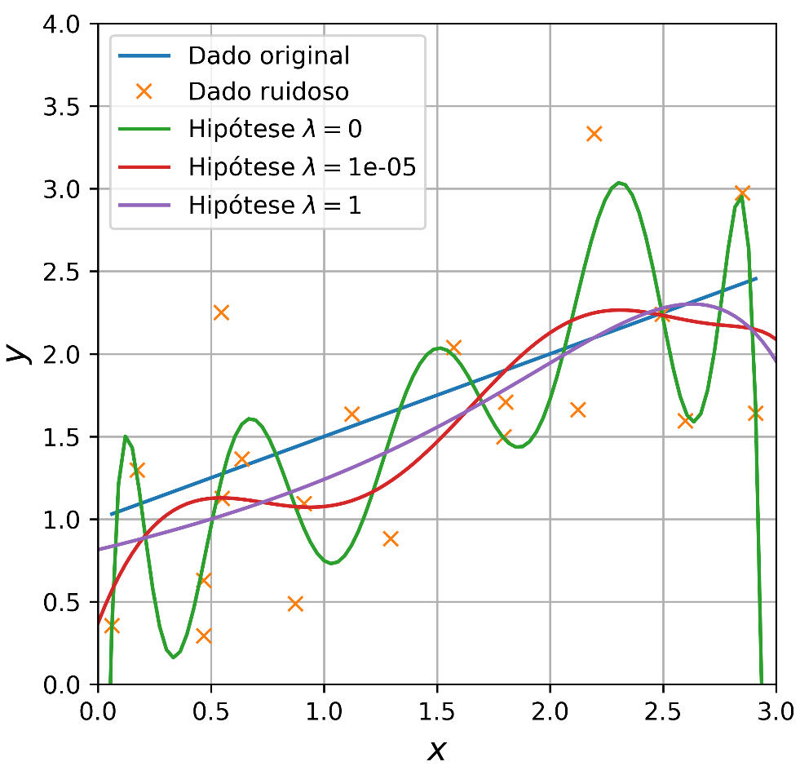
Ridge regression com a biblioteca Scikit-Learn
# Import all the necessary libraries.
import numpy as np
import matplotlib.pyplot as plt
from sklearn.preprocessing import PolynomialFeatures
from sklearn.preprocessing import StandardScaler
from sklearn.linear_model import Ridge
from sklearn.pipeline import Pipeline
# Sets the number of examples.
N = 20
# Create target function and its noisy version.
x = np.sort(3*np.random.rand(N, 1), axis=0)
y_noisy = 1 + 0.5*x + np.random.randn(N, 1)/1.5
# Instantiate a polynomial with the given degree.
poly_features = PolynomialFeatures(degree=10, include_bias=True)
# Instantiate a scaler that will standardize the features.
std_scaler = StandardScaler()
# Instantiate a Ridge regressor.
reg = Ridge(alpha=lambdas[i], solver="cholesky")
# Create a pipeline of actions.
model = Pipeline([("poly", poly_features),("scaler", std_scaler),("reg", reg),])
# Train model.
model.fit(x, y_noisy)
# Predict.
y_predicted = model.predict(x)
Importa classe
Polinômio de ordem 10
Instancia objeto
Exemplo: ridge_regressionv2.ipynb
OBS.: É importante escalonar os atributos antes de executar a regressão de Ridge, pois ela é bastante sensível à escala dos atributos.
Notes:
Exemplo: ridge_regression.ipynb
É importante escalonar os dados (por exemplo, usando a classe StandardScaler) antes de executar a regressão de Ridge, pois ela é sensível à escala dos atributos. Isso é verdade para a maioria dos modelos regularizados.

Slide 47
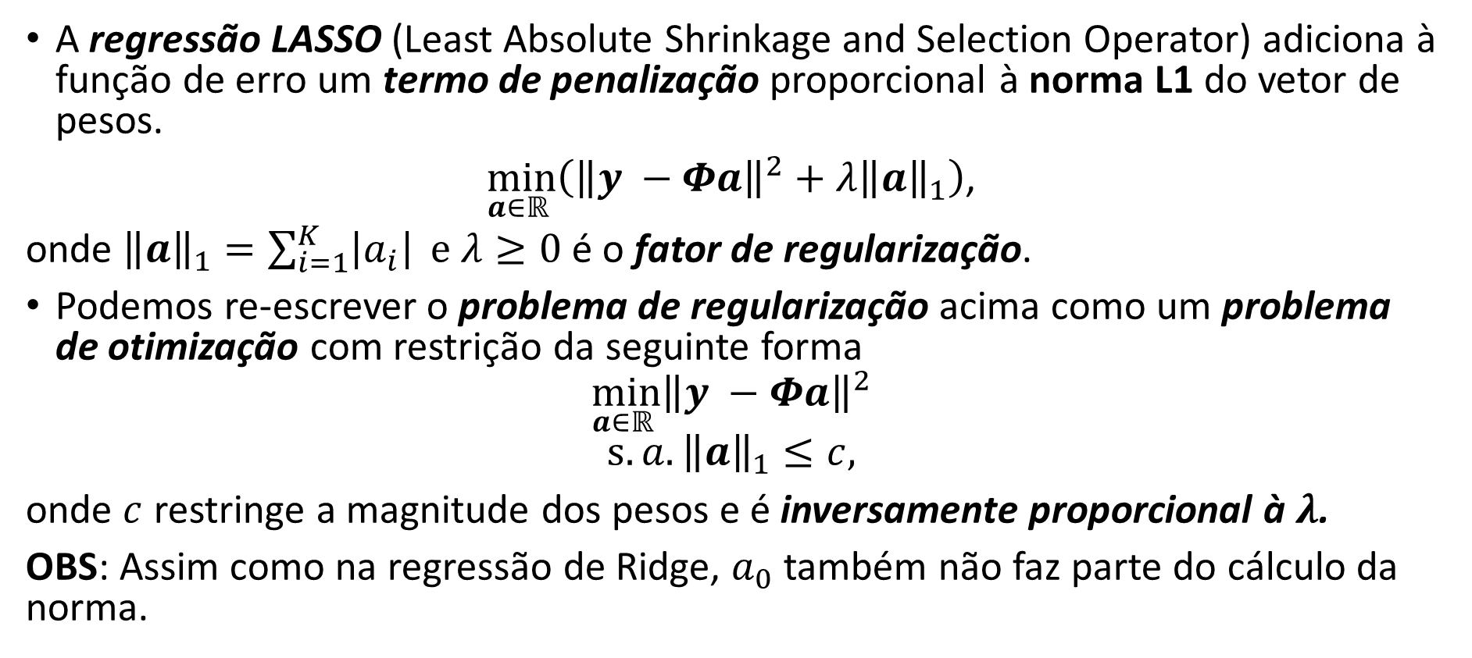
LASSO regression
Região onde o valores dos pesos atendem à restrição, também chamada de região de factível.
A regressão LASSO (Least Absolute Shrinkage and Selection Operator) adiciona à função de erro um termo de penalização proporcional à norma L1 do vetor de pesos.
$\min_{a∈ℝ }\left({\left\|y −Φa\right\|}^{2}+λ{\left\|a\right\|}_{1}\right)$,
onde ${\left\|a\right\|}_{1}=\sum_{i=1}^{K}{\left|a_{i}\right|} e$ $λ≥0$é o fator de regularização.
Podemos re-escrever o problema de regularização acima como um problema de otimização com restrição da seguinte forma
$$\min_{a∈ℝ }{{\left\|y −Φa\right\|}^{2}}$$
$$s.a.{\left\|a\right\|}_{1}≤c,$$
onde $c$ restringe a magnitude dos pesos e é inversamente proporcional à $λ$.
OBS: Assim como na regressão de Ridge, $a_{0}$ também não faz parte do cálculo da norma.
Notes:
Perceba mais uma vez que o peso a0 não participa da norma envolvida na penalização. Na realidade, a solução para a0 é o próprio valor médio da saída desejada.
Uma característica importante da regressão LASSO é que ela tende a eliminar completamente os pesos dos atributos menos importantes (ou seja, defini-los como zero).
A norma do vetor de pesos é diferenciável em qualquer ponto, exceto no ponto ai = 0 (i=1,...,K), onde ela faz uma curva acentuada ao cruzar o eixo y.
IMPORTANTE
Conforme mencionado na documentação do Scikit-Learn, a classe LASSO não é recomendada para uso com alfa = 0. Nesses casos, a classe LinearRegression deve ser usada.

Slide 48

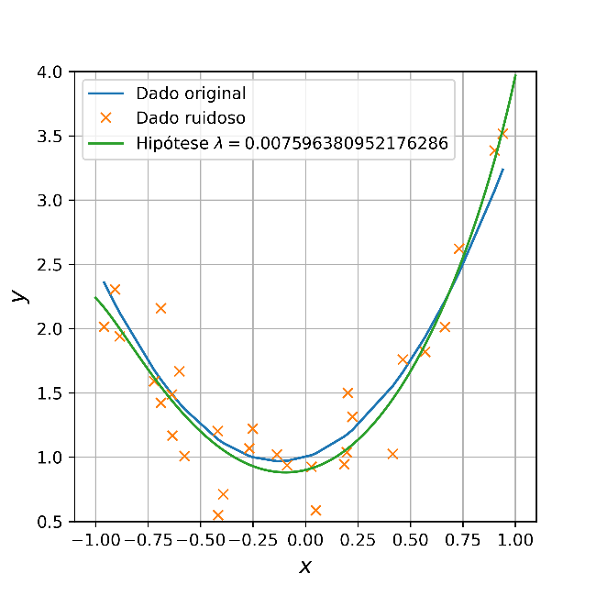
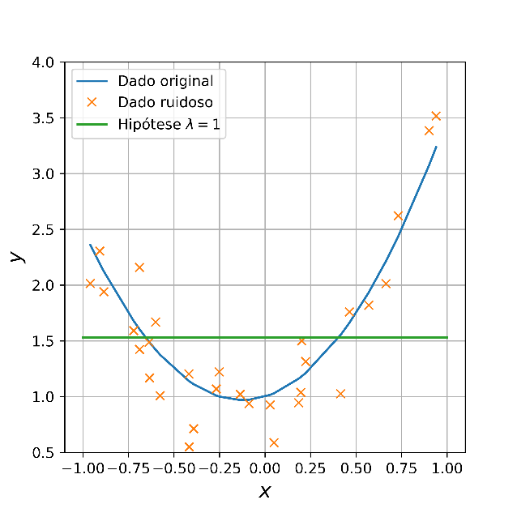



LASSO Regression
Valor dos pesos se torna igual a zero, restringindo a flexibilidade da hipótese a uma reta.
Sobreajuste
Subajuste
Mesmas funções geradora e hipótese do exemplo anterior.
Valores pequenos de $λ$ fazem LASSO se comportar como regressão tradicional e valores muito grandes fazem os pesos serem anulados.
A regularização com norma L1 tem como vantagem a produção de modelos esparsos.
Ou seja, vários elementos do vetor de pesos acabam sendo anulados, indicando que os atributos correspondentes são irrelevantes.
Isso sugere a ocorrência implícita de um processo de seleção automática de atributos, que leva a modelos mais regulares, ou seja, menos complexos.
Desvantagem: como a norma L1 não possui derivada no ponto $a_{i}=0, ∀i$, o problema da minimização não possui solução em forma fechada.
Utiliza-se técnicas de validação cruzada para encontrar o valor ideal de $λ$.
Exemplo: lasso_regression.ipynb
Notes:
Exemplo: lasso_regression.ipynb

Slide 49



LASSO regression com gradiente descendente
$$J_{e}\left(a\right)=\frac{1}{N}{\left\|y −Φa\right\|}^{2}+λ{\left\|a\right\|}_{1}=\frac{1}{N}\sum_{i=0}^{N−1}{{\left(y(i)−\hat{y}(i)\right)}^{2}+ }λ\sum_{k=1}^{K}{\left|a_{k}\right|}$$
$\frac{∂J_{e}\left(a\right)}{∂a_{k}}=\frac{−2}{N}\sum_{i=0}^{N−1}{\left[y\left(i\right)−\hat{y}\left(i\right)\right]}x_{k}\left(i\right)+λ {sign(a}_{k}$) , $k=1,...,K$
$\frac{∂J_{e}\left(a\right)}{∂a_{0}}=\frac{−2}{N}\sum_{i=0}^{N−1}{\left[y\left(i\right)−\hat{y}\left(i\right)\right]}x_{0}\left(i\right)$ ,
$$\frac{∂J_{e}\left(a\right)}{∂a}=\frac{−2}{N}Φ^{T}\left(y −Φa\right)\text{ +} λI^{′}sign(a\text{)}\text{, }$$
onde $I^{′}$ é uma matriz identidade de tamanho $K+1$, onde o primeiro elemento é feito igual a 0 e a função sign ou signum é uma função matemática ímpar que extrai o sinal de um número real.
$a$ = $a+α\left[\frac{2}{N}Φ^{T}\left(y −Φa\right)\text{−}\frac{λ}{2}I^{′}sign(a\text{)}\right]\text{.}$
indeterminação
Gradiente com relação ao peso de bias
$\frac{∂\left|x\right|}{∂x}=sign\left(x\right), para x ≠0.$
Equação geral do vetor gradiente
Implementações práticas consideram que sign(0) = 0.
Notes:
A definição sobre a função sign ou também conhecida como signum pode ser encontrada em: https://en.wikipedia.org/wiki/Sign_function#Properties
Referências:
[1] https://dafriedman97.github.io/mlbook/content/c2/s2/regularized.html
[2] https://dafriedman97.github.io/mlbook/content/c2/s1/regularized.html

Slide 50
Vantagem do LASSO sobre Ridge
A vantagem da regressão LASSO sobre a Ridge está na forma de diamante/losango da região de factibilidade criada pela penalidade da norma L1, o que leva à eliminação de alguns dos pesos (i.e., os pesos são zerados) rapidamente.
Isso significa que a regressão LASSO realiza seleção automática de atributos, enquanto a regressão Ridge não apresenta esta característica, pois os pesos nunca são totalmente anulados.
Podemos também entender a diferença entre as regressões de Ridge e LASSO ao compreender que, a penalização L2 usada na regressão de Ridge penaliza fortemente pesos grandes, mas quase não penaliza pesos pequenos (devido ao quadrado na norma L2), enquanto a penalização L1 usada na regressão LASSO penaliza apropriadamente (mais uniformemente) até mesmo pesos pequenos.
Notes:
O LASSO eliminará muitos atributos e reduzirá o sobreajuste em seu modelo linear. Ridge irá reduzir o impacto de atributos que não são importantes na previsão de seus valores y. Elastic-Net combina eliminação de atributos do LASSO e redução dos pesos de atributos do modelo Ridge para melhorar as previsões do seu modelo.
A principal diferença entre Lasso e Ridge é o termo de penalidade que eles usam. Ridge usa o termo de penalidade L2 que limita o tamanho do vetor de pesos. O LASSO usa a penalidade L1, que impõe esparsidade entre os pesos e, portanto, torna o modelo ajustado mais interpretável. Elastic-net é apresentado como um meio-termo entre essas duas técnicas e tem uma penalidade que é uma mistura das normas L1 e L2.
Referências
[1] https://medium.com/@vijay.swamy1/lasso-versus-ridge-versus-elastic-net-1d57cfc64b58#:~:text=Lasso%20will%20eliminate%20many%20features,to%20improve%20your%20model's%20predictions.
[2] https://stats.stackexchange.com/questions/93181/ridge-lasso-and-elastic-net
[3] https://stats.stackexchange.com/questions/866/when-should-i-use-lasso-vs-ridge
[4] https://stats.stackexchange.com/questions/251708/when-to-use-ridge-regression-and-lasso-regression-what-can-be-achieved-while-us
[5] https://stats.stackexchange.com/questions/442671/how-to-explain-the-differences-between-lasso-ridge-and-elastic-net-to-a-layman

Slide 51





Vantagem do LASSO sobre Ridge
O quadrado azul representa o conjunto de pontos $a$ no espaço de pesos bidimensional que tenham norma L1 menor do que $c$.
A solução deve estar em algum lugar dentro do quadrado.
LASSO
Ridge
O círculo azul representa o conjunto de pontos $a$ no espaço de pesos bidimensional que tenham norma L2 menor do que $c$.
A solução deve estar em algum lugar dentro do círculo.
Por que a regressão LASSO tem como vantagem a produção de modelos esparsos?
A figura mostra as curvas de nível da função de erro de um problema de regressão linear, bem como as regiões do espaço de hipóteses em que as restrições L1 (esquerda) e L2 (direita) são válidas, considerando o caso em que dois pesos ($a_{1}$ e $a_{2}$) estão sujeitos a regularização.
A solução para ambos os métodos corresponde ao ponto, dentro da região de factibilidade (área em azul), mais próximo do ponto de mínimo da função de erro.
É fácil ver que para uma posição arbitrária do mínimo, será comum que um canto (ou ponta) do quadrado seja o ponto mais próximo do ponto de mínimo da função de erro.
Os cantos na região de factibilidade da restrição L1 aumenta as chances de alguns pesos assumirem o valor zero.
E claro, os cantos são os pontos que possuem um valor igual a 0 em alguma das dimensões (i.e., pesos).
Notes:
Na figura abaixo, temos as curvas de nível da função de erro de um problema de regressão linear, bem como as regiões do espaço de hipóteses em que as restrições L2 (direita) e L1 (esquerda) são válidas, considerando o caso em que o vetor possui dois pesos sujeitos à regularização.
A solução para ambos os métodos corresponde ao primeiro ponto em que as curvas de nível do erro interceptam a região de factibilidade das restrições. A existência de cantos nas curvas de nível de ${\left\|a\right\|}_{1}$ aumenta as chances de alguns pesos assumirem o valor zero.
Na figura da esquerda, a área dentro do quadrado azul representa o conjunto de pesos a no espaço de pesos em 2 dimensões que tem norma L1 menor do que c. A solução para o problema deve estar dentro do área do quadrado azul.
Os círculos representam os contornos da superfície de erro, com o erro mínimo ao centro.
Queremos encontrar um ponto, dentro do quadrado azul, que esteja o mais próximo do mínimo.
É facil ver que para uma posição arbitrária do mínimo e seus contornos, será comum que um canto do quadrado ser o ponto mais próximo do ponto de mínimo, só porque os cantos são pontiagudos.
E claro, os cantos são os pontos que exibem valor zero em alguma direção (dimensão).
Fizemos o mesmo para a figura da direita, onde se utiliza a regularização L2, a qual representa um círculo ao invés de um quadrado.
Nesse caso é possível ver que, em geral, não existe motivo para a interseção ocorrer em um dos eixos.
Portanto, a regularização L2 não tende a produzir pesos iguais a zero.
Para mais informações, por favor, leia a seção 18.6.2 do livro do Peter Norvig.

Slide 52



Elastic-net
O hiperparâmetro $κ$ dita a relação de compromisso entre as duas regularizações.
Elastic-net é uma regularização que combina as regressões Ridge e LASSO.
Realiza seleção e regularização simultaneamente.
Nada mais é do que uma combinação linear entre as penalizações baseadas nas normas L1 e L2 do vetor de pesos.
$\min_{a∈ℝ }\left({\left\|y −Φa\right\|}^{2}+λ \left[κ{\left\|a\right\|}_{1}+(1−κ){\left\|a\right\|}_{2}^{2}\right]\right)$,
onde $κ ε [0, 1]$ é o parâmetro de elasticidade entre as duas normas.
Quando $κ$ = 0, é equivalente a Ridge regression, e quando $κ$ = 1, ela é equivalente a Regressão LASSO.
A seleção dos hiperparâmetros $κ$e $λ$pode ser feita por meio de validação cruzada. Isso também se aplica ao dois outros métodos anteriores.
Exemplo: elastic_net_regression.ipynb
Notes:
Uma solução intermediária entre ridge regression e LASSO é a elastic net, a qual faz uso de uma combinação entre as penalizações baseadas nas normas L1 e L2 do vetor de pesos.
Quando $κ$ = 0, a Elastic-net é equivalente à Ridge regression, e quando $κ$ = 1, ela é equivalente à Regressão Lasso.
Exemplo: elastic_net_regression.ipynb

Slide 53

Quando utilizar cada tipo de regressão?
Regressão de Ridge: um bom começo. No entanto, se você suspeitar que apenas alguns atributos são realmente úteis, você deve preferir LASSO ou Elastic-Net.
Regressão LASSO: boa para seleção automática de atributos.
No entanto, pode se comportar erraticamente se o número de atributos, K, for maior que o número de exemplos de treinamento, N. Nesse caso, ele encontra no máximo N pesos diferentes de zero, mesmo que os K atributos sejam relevantes.
Se houverem atributos fortemente correlacionados entre si, ele seleciona um deles aleatoriamente, o que não é bom para a interpretação do modelo.
Nestes casos, deve-se usar a regressão Elastic-Net.
Elastic-Net: é mais versátil que as anteriores, pois o parâmetro de elasticidade $κ$é ajustável.
Quando há vários atributos correlacionados entre si, LASSO provavelmente escolherá um deles aleatoriamente, enquanto o Elastic-Net provavelmente escolherá ambos, facilitando a interpretação do modelo.
Uma proporção de 50% entre as penalizações L1 e L2 é uma boa escolha para esse parâmetro.
Notes:
Então, quando você deve usar a regressão linear, Ridge, LASSO ou Elastic-Net?
Quase sempre é preferível ter pelo menos um pouco de regularização, então geralmente você deve evitar a regressão linear simples. Ridge é um bom começo, mas se você suspeitar que apenas alguns atributos são realmente úteis, você deve preferir LASSO ou Elastic-Net, pois eles tendem a reduzir os pesos dos atributos inúteis a zero. Em geral, o Elastic-Net é preferível ao LASSO, pois o LASSO pode se comportar de maneira errática quando o número de atributos é maior do que o número de exemplos de treinamento ou quando vários atributos são fortemente correlacionados

Slide 54

Early-stop
Uma maneira de se regularizar algoritmos de aprendizado iterativo, como o gradiente descendente, é interromper seu treinamento assim que o erro de validação começar a crescer de forma sistemática.
Essa abordagem é chamada de early-stop ou parada antecipada.
Pode ser vista como uma regularização temporal.
Assim como as outras abordagens, ela tem o objetivo de evitar o sobreajuste de um modelo.
Intuitivamente, o algoritmo do gradiente descendente tenderá a aprender modelos cada vez mais complexos à medida que o número de épocas aumenta.
Ao se regularizar no tempo, a complexidade do modelo pode ser controlada, melhorando sua generalização.
Mas como saber quando interromper o treinamento? Ou seja, qual é o critério de parada?
Notes:
Intuitivamente, o algoritmo do gradiente descendente tenderá a aprender modelos cada vez mais complexos à medida que o número de iterações (ou épocas) aumenta. Ao regularizar no tempo, a complexidade do modelo pode ser controlada, melhorando sua generalização.
Na prática, o early stopping é implementado através do treinamento em um conjunto de treinamento e medindo a precisão em um conjunto de validação estatisticamente independente. O modelo é treinado até que o desempenho no conjunto de validação não melhore mais. O modelo é então testado em um conjunto de testes.

Slide 55
Early-stop
Existem basicamente duas estratégias para se definir o critério de parada:
Interromper o treinamento quando o valor do erro de validação aumentar por P épocas/iterações sucessivas, sendo o parâmetro P chamado de paciência.
Problema: nem sempre o erro de validação apresenta um comportamento bem definido. Como o erro de validação pode oscilar bastante (e.g., SGD) e apresentar um comportamento pouco previsível, nem sempre é fácil se desenvolver detectores automáticos de mínimos e encerrar o treinamento.
Outra estratégia é permitir que o treinamento prossiga por um determinado número de épocas, mas sempre armazenando os pesos associados ao menor erro de validação. Ao final do treinamento, os pesos associados ao menor erro de validação são considerados para a construção do modelo.
Notes:
Na prática, o early stopping é implementado através do treinamento em um conjunto de treinamento e medindo a precisão em um conjunto de validação estatisticamente independente. O modelo é treinado até que o desempenho no conjunto de validação não melhore mais. O modelo é então testado em um conjunto de testes.

Slide 56



Exemplo: Early-stop
A figura mostra a curva de aprendizado de modelo de regressão polinomial com grau igual a 90 treinado usando-se o gradiente descendente estocástico com apenas 100 amostras.
A função observável é dada por
$$y_{noisy}=2+x+0.5x^{2}+w,$$
onde $x \sim U\left(−3,3\right)$ e $w \sim N\left(0,1\right)$.
A ordem do modelo é muito maior (muito flexível) do que a ordem da função verdadeira, além de ser próxima do número de amostras de treinamento (alta probabilidade de sobreajuste).
À medida que as épocas passam, o algoritmo aprende e seu erro de treinamento diminui, juntamente com o erro de validação.
No entanto, após algumas épocas, o erro de validação para de diminuir e começa a crescer.
Isso indica que o modelo começou a sobreajustar aos dados de treinamento.
Com a parada antecipada, usa-se os pesos que resultaram no menor erro de validação, garantindo que o modelo que tenha uma boa generalização.
Exemplo: early_stoppingv3.ipynb
Notes:
Exemplo: early_stoppingv3.ipynb
A figura mostra um modelo complexo (um modelo de regressão polinomial de alto grau) sendo treinado usando o gradiente descendente estocástico. À medida que as épocas passam, o algoritmo aprende e seu erro quadrático médio no conjunto de treinamento diminui, juntamente com o erro de predição no conjunto de validação. No entanto, após algumas épocas, o erro de validação para de diminuir e começa a voltar a crescer. Isso indica que o modelo começou a sobreajustar os dados de treinamento. Com a parada antecipada, você apenas para de treinar assim que o erro de validação atinge o mínimo.
Dica: Com o gradiente descendente estocástico e o mini-batch, as curvas de erro não são tão suaves e pode ser difícil saber se você atingiu o mínimo ou não. Uma solução é parar apenas depois que o erro de validação estiver acima do mínimo por algum tempo (quando você estiver confiante de que o modelo não ficará melhor) e reverta os pesos do modelo para o ponto em que o erro de validação atingiu o mínimo.
Exemplo: early_stoppingv2.ipynb

Slide 57
Obrigado!

Slide 58








Slide 59
FIGURAS

Slide 60


$$J_{e}(a)$$
platô
$$a$$
mínimo local
mínimo global

Slide 61










$$∇f=0$$
gradiente nulo
=
máximo
$$f(x)$$
$$∇f>0$$
gradiente positivo
=
siga em frente
$$∇f<0$$
gradiente negativo
=
siga no sentido contrário
$$f(x)$$
$$−∇f<0$$
gradiente negativo
=
siga em frente
$$−∇f>0$$
gradiente positivo
=
siga no sentido contrário
$$x$$
$$−∇f=0$$
gradiente nulo
=
mínimo
$$x$$

Slide 62



$$J_{e}(a)$$
passo de aprendizagem
$$a$$
valor inicial aleatório
mínimo global
$$a_{ótimo}$$

Slide 63

$$J_{e}(a)$$
$$a$$
valor inicial
$$a_{ótimo}$$

Slide 64






$$J_{e}(a_{1})$$
$a_{1}$ inicializado em uma posição antes do mínimo
$$a_{1}$$
$$a_{1}^{inicial}$$
$$a_{1}^{ótimo}$$
mínimo global
gradiente negativo: $a_{1}=a_{1}^{inicial}+α∇J_{e}\left(a_{1}\right)$
$a_{1}$ aumenta e se aproxima do mínimo

Slide 65



$$J_{e}(a_{1})$$
$a_{1}$ inicializado em uma posição após o mínimo
$$a_{1}$$
$$a_{1}^{ótimo}$$
mínimo global
$$a_{1}^{inicial}$$
gradiente positivo: $a_{1}=a_{1}^{inicial}−α∇J_{e}\left(a_{1}\right)$
$a_{1}$ diminiu e se aproxima do mínimo

Slide 66




$$J_{e}(a)$$
$$J_{e}(a)$$
$$J_{e}(a)$$
# de iterações
# de iterações
# de iterações
$$J_{e}(a)$$
# de iterações

Slide 67




$$a_{2}$$
$$a_{2}$$
$$a_{1}$$
$$a_{1}$$

Slide 68







$$a_{2}$$
$$a_{2}$$
solução
$${a }^{∗}$$
solução
$${a }^{∗}$$
$$a_{1}$$
$$a_{1}$$
$${\left\|a\right\|}_{1}=\left|a_{1}\right|+\left|a_{2}\right|≤c$$
$${\left\|a\right\|}_{2}^{2}={a_{1}}^{2}+{a_{2}}^{2}≤c$$

Slide 69
Total de dados
Treinamento 1
Fold 1
Fold 2
Fold 3
Fold 4
Fold 5
Treinamento 2
Fold 1
Fold 2
Fold 3
Fold 4
Fold 5
Treinamento 3
Fold 1
Fold 2
Fold 3
Fold 4
Fold 5
Treinamento 4
Fold 1
Fold 2
Fold 3
Fold 4
Fold 5
Treinamento
Treinamento 5
Fold 1
Fold 2
Fold 3
Fold 4
Fold 5
Validação

Slide 70

$$E\left[{\left(y_{noisy}−\hat{y}\right)}^{2}\right]={bias}^{2}+variância+erro irredutível$$
Erro
Erro total
Erro de estimação
ou variância
Erro de aproximação
ou ${\text{bias}}^{2}$
Ponto de balanço entre bias e variância
Complexidade ou flexibilidade
do modelo
Região de subajuste
Região de sobreajuste

Slide 71
Erro
Erro de validação
Variância
Sobreajuste
Bias
Subajuste
Erro de treinamento
Região ótima, ambos os erros são baixos
Complexibilidade do modelo

